Slide 1
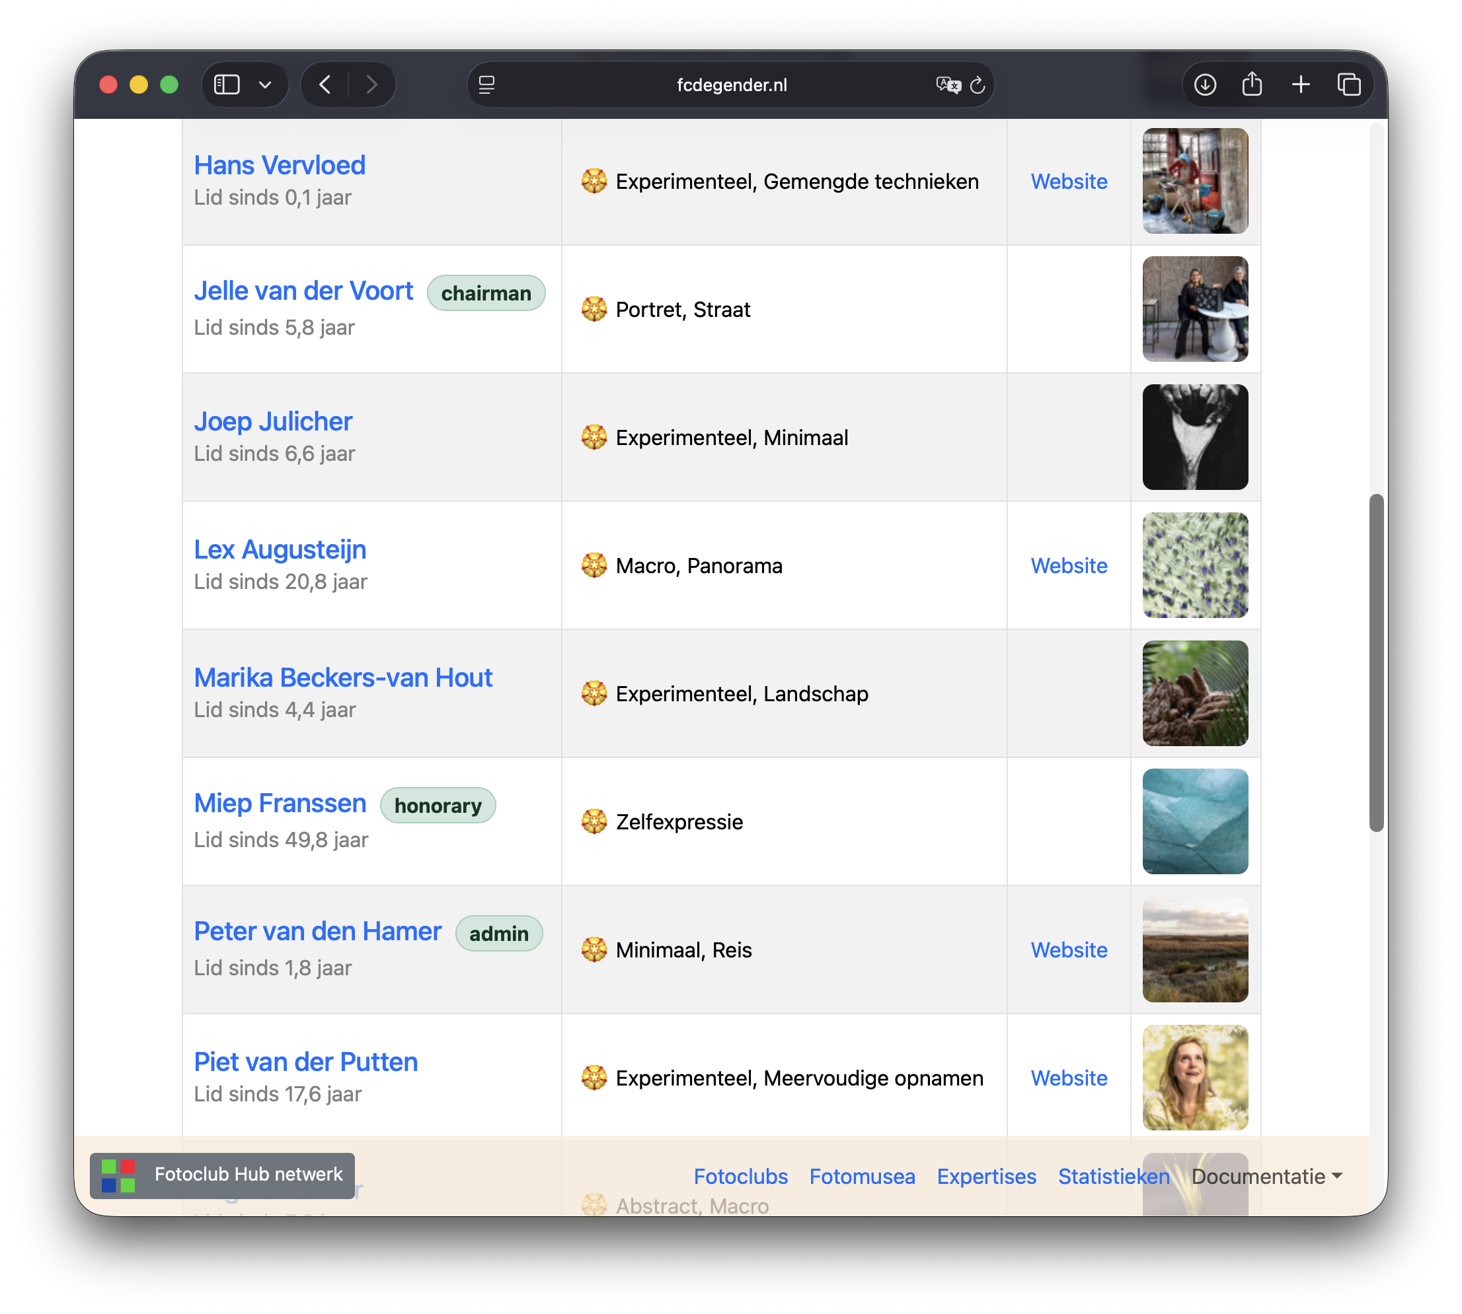
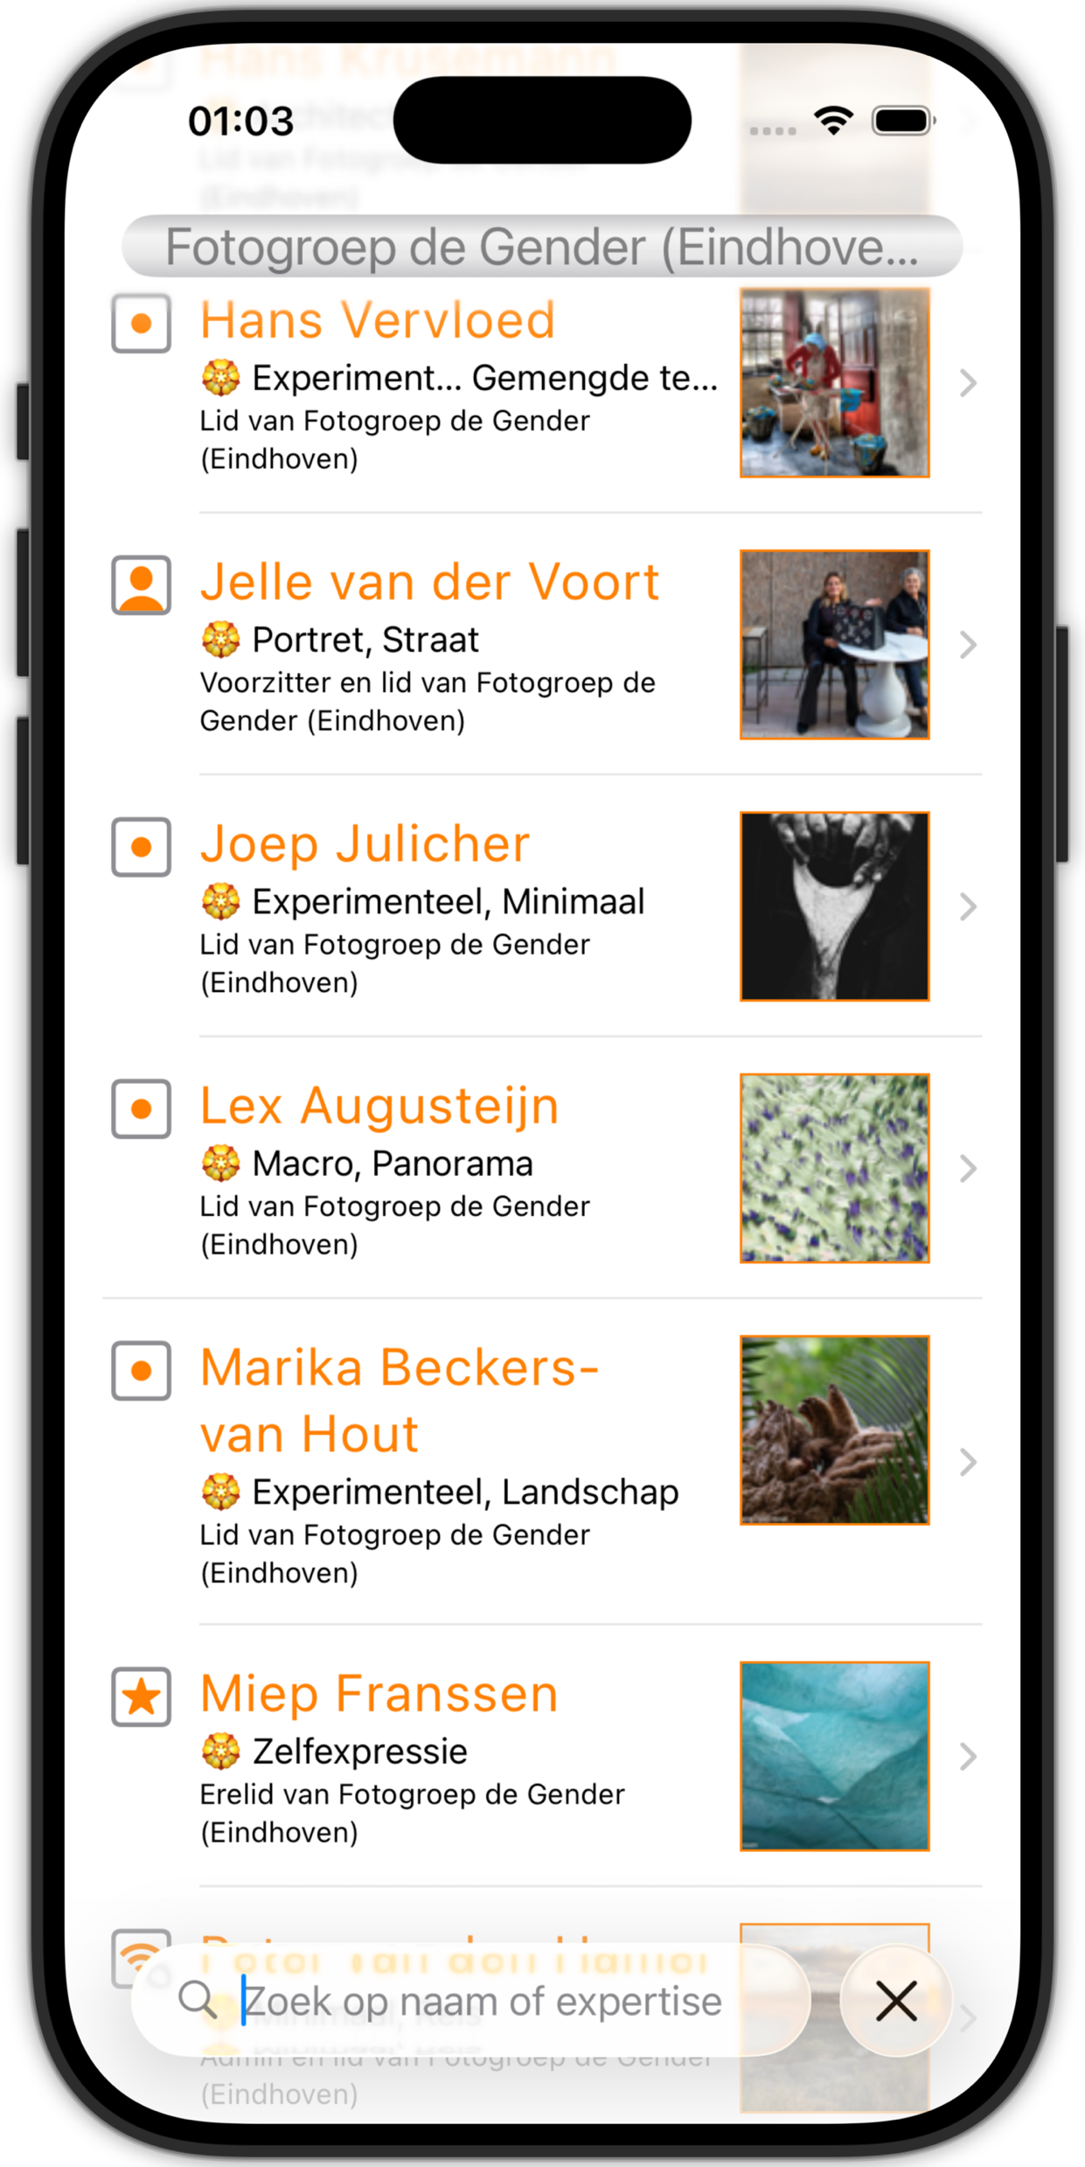
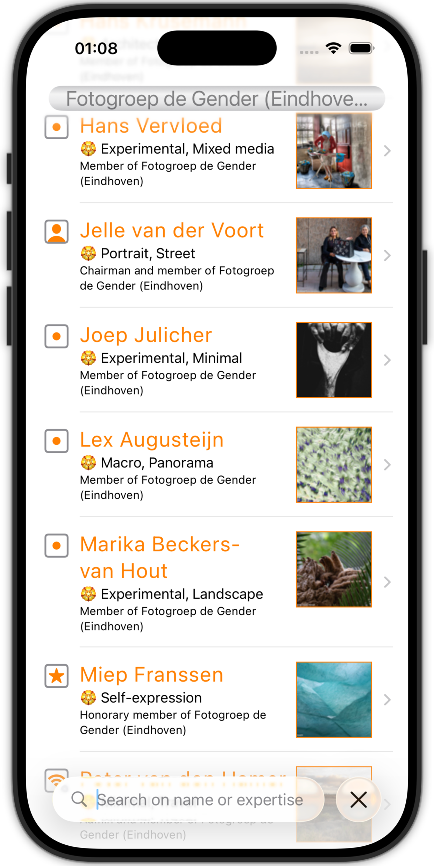
De Fotoclub Hub apps Portfolio’s van leden van fotoclubs
Tweetal apps:
Apple: iPhone / iPad (gratis verkrijgbaar in de App Store)
In browser: Android, desktops, laptops, mobile
Gebouwd rondom Club concept (i.t.t. Squarespace, Flickr, 500px…)
In samenwerking met Fotobond Brabant-Oost (“Klik en Connect”)
Clubs → Leden → Portfolio’s → Foto’s
Maar ook ondersteuning Individuele leden per regio
Centrale ingang naar geselecteerd werk van (ooit) 100+ clubs
Decentraal beheer van gegevens (clubs beheren de portfolio’s)
Andere features:
Portfolio foto’s kunnen veranderen (b.v. na een expo; initiatief club)
Fotografen opsporen met zelfde expertise (b.v. “concertfotografie”)
Kan de portfolio’s integreren in bestaande websites (b.v. WordPress)
App wordt voortdurend verbeterd
Tweetalig (Nederlands en Engels; zie ➡️).
Peter van den Hamer (fgDeGender, vdhamer@msn.com), 5 Nov 2025

Slide 2
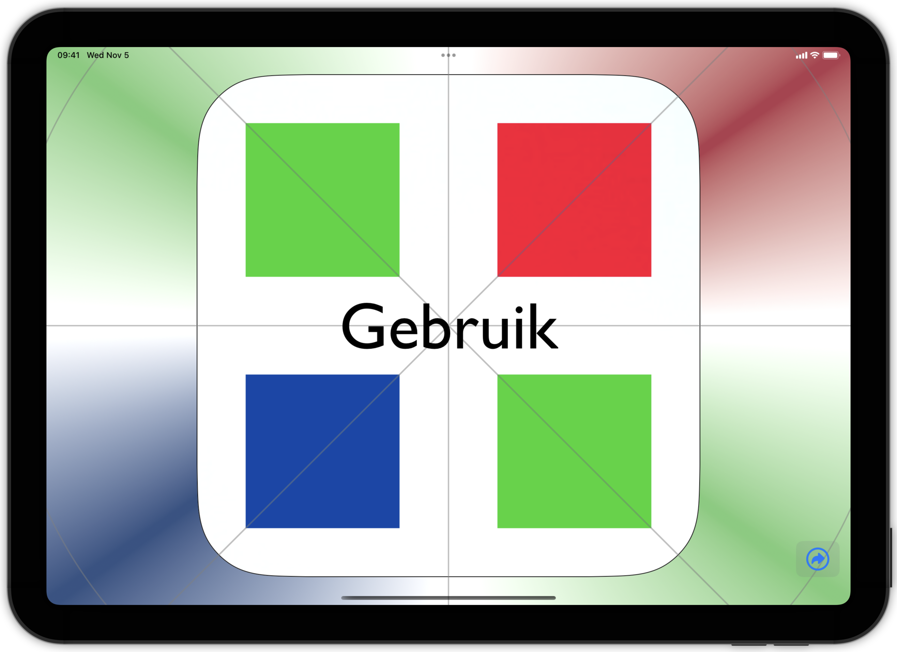

Slide 3
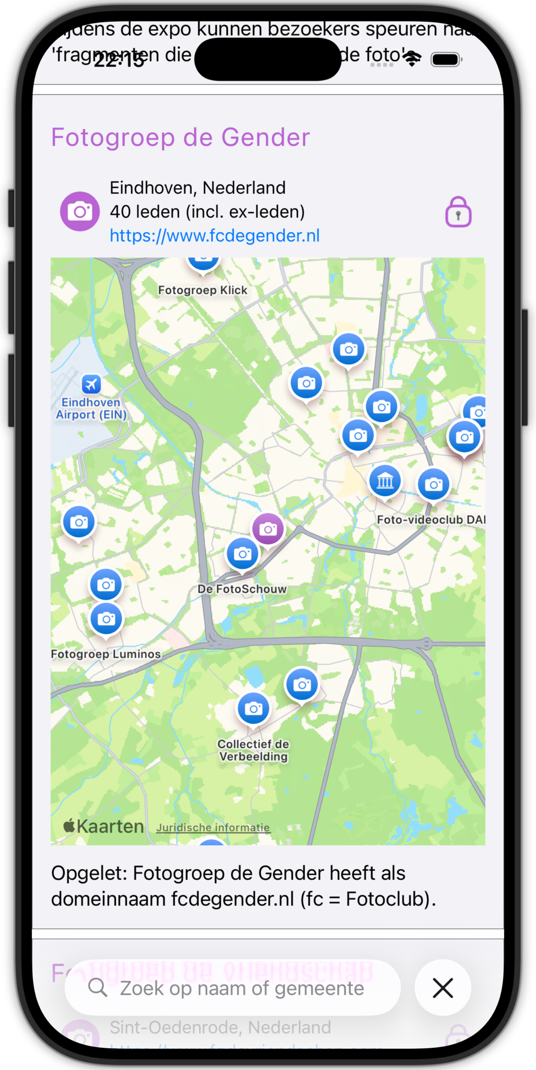
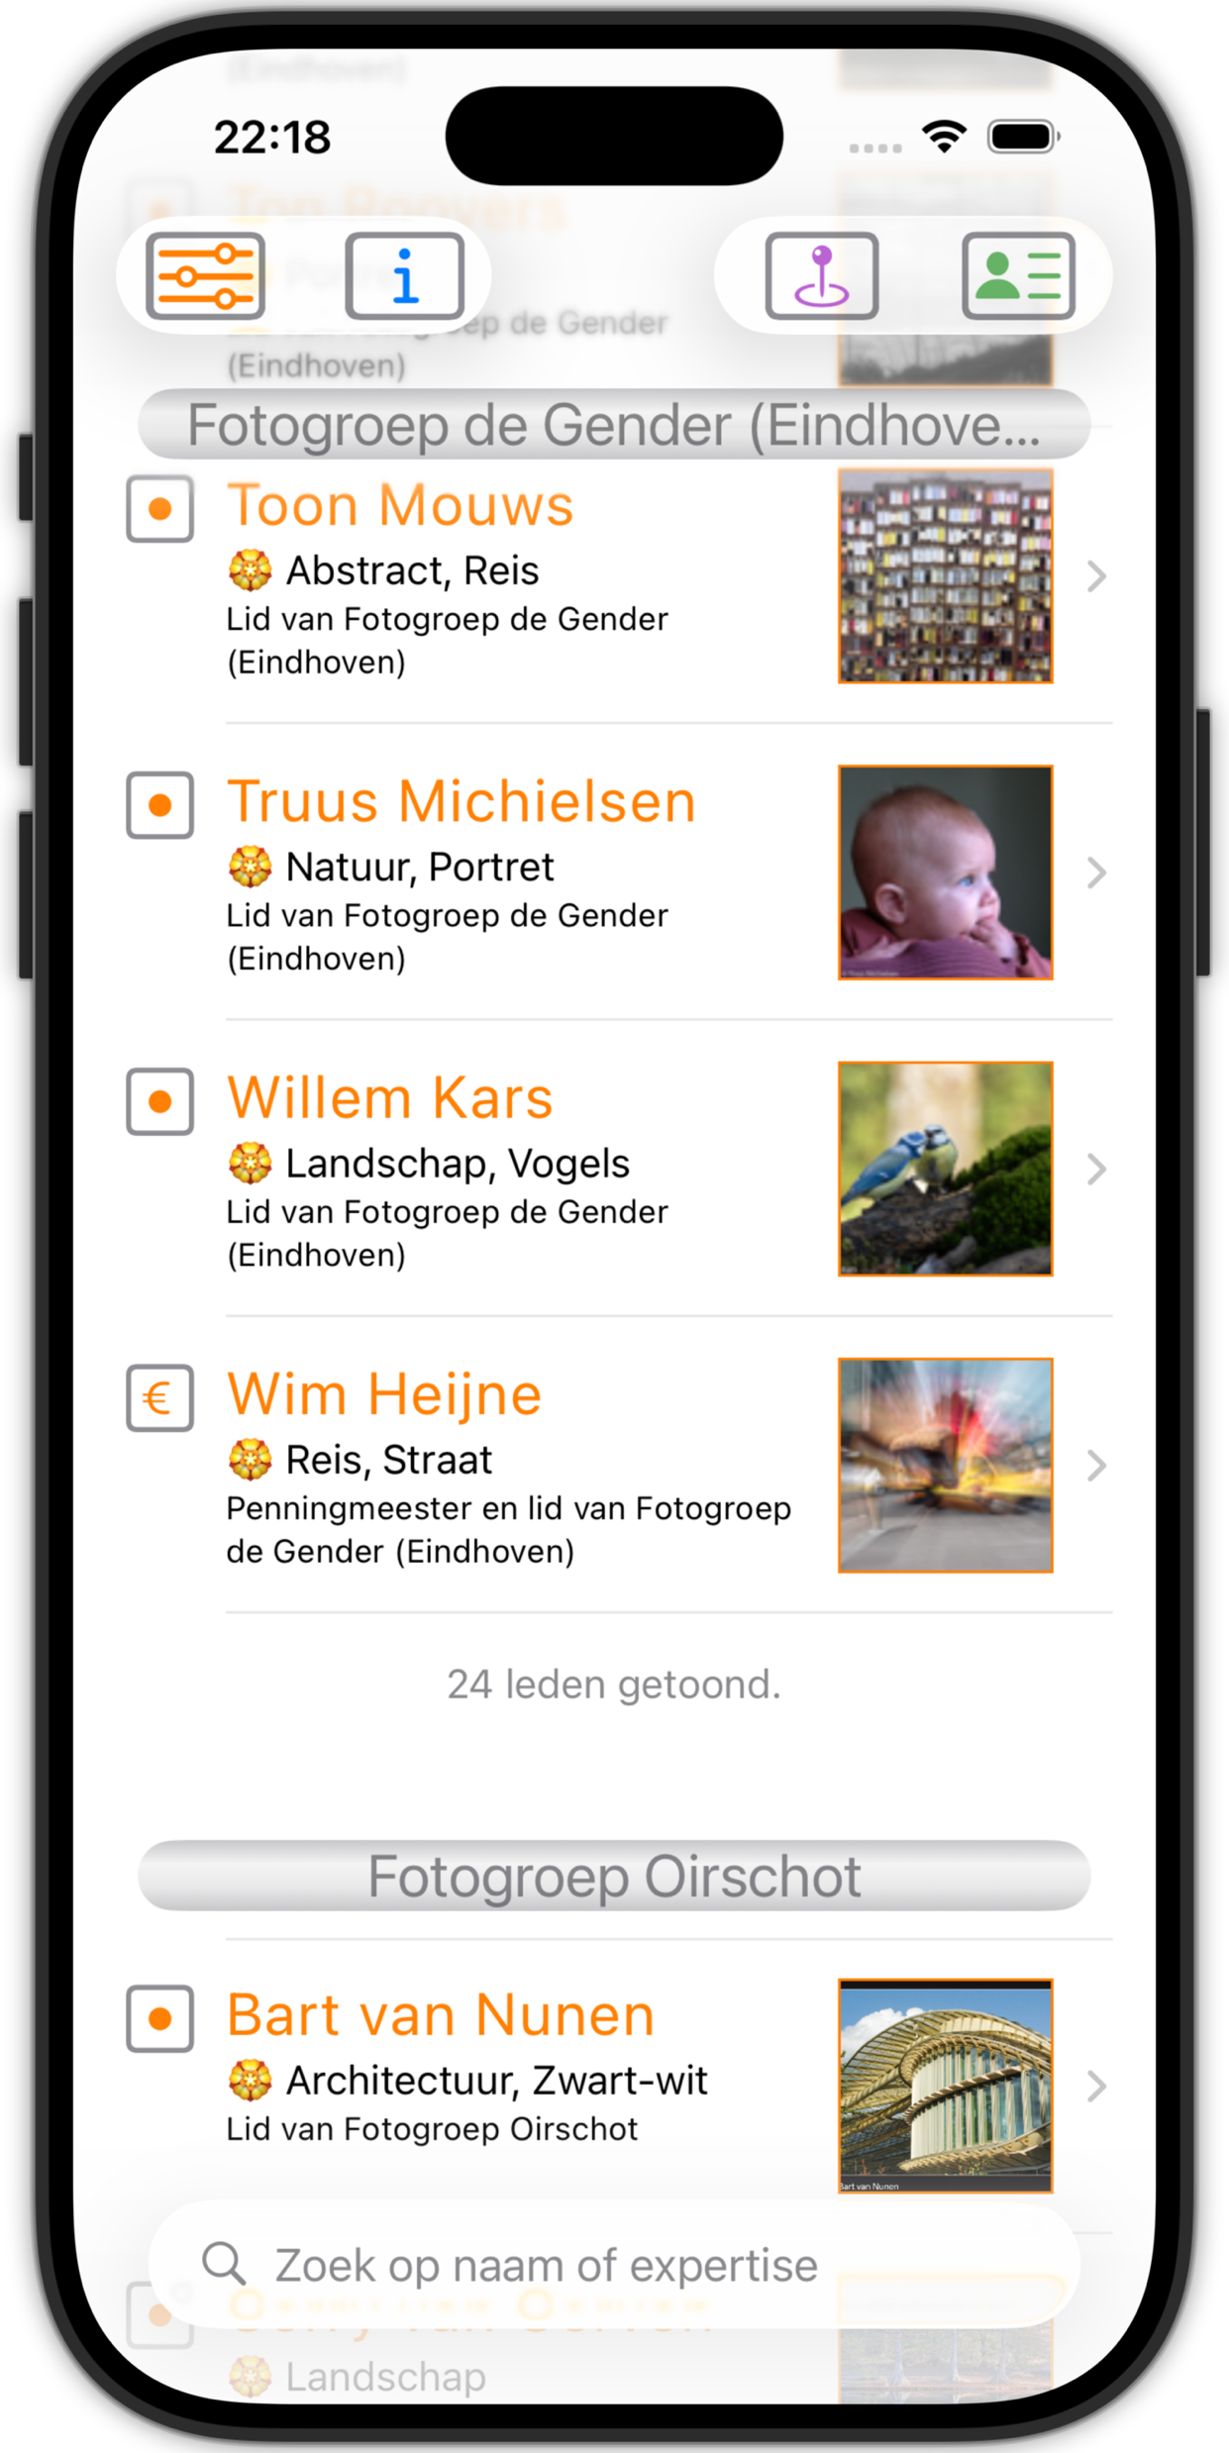
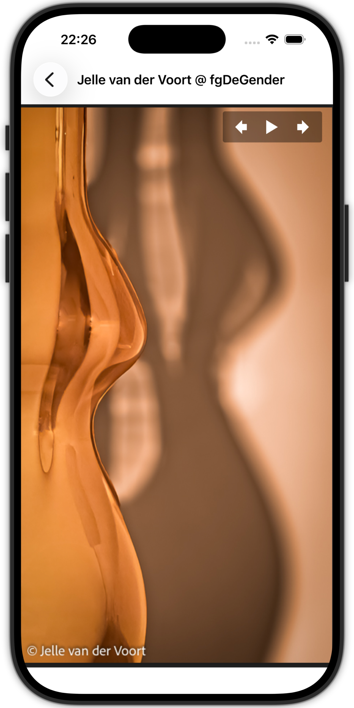
Clubs
ClubLeden
Portfolio’s
Landkaarten
Expertises
Foto’s

Slide 4
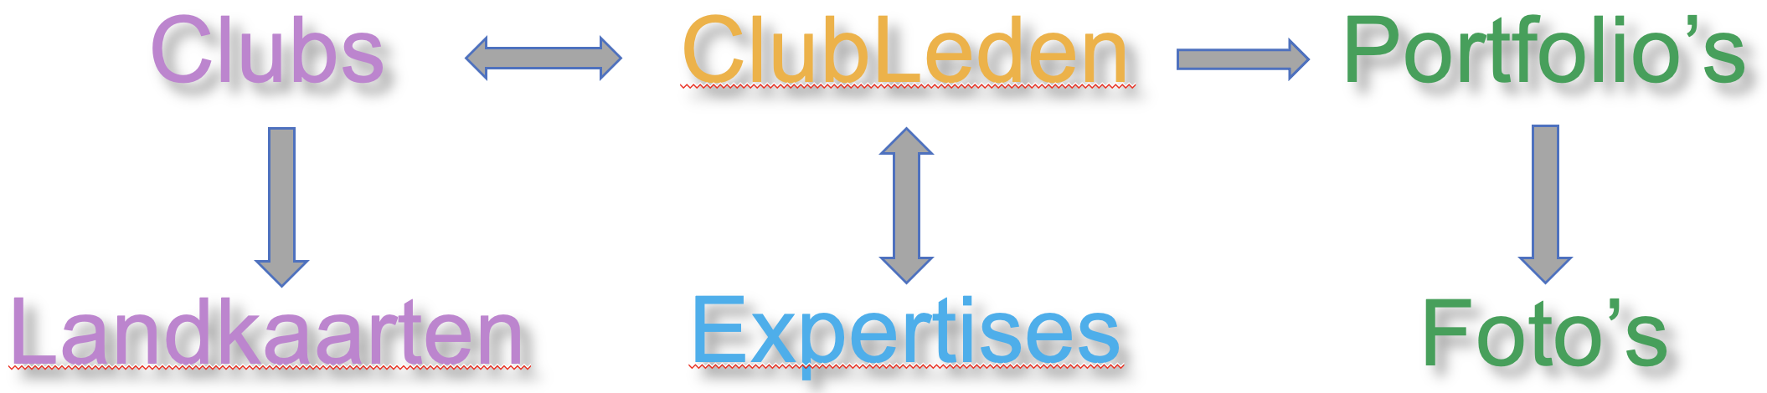
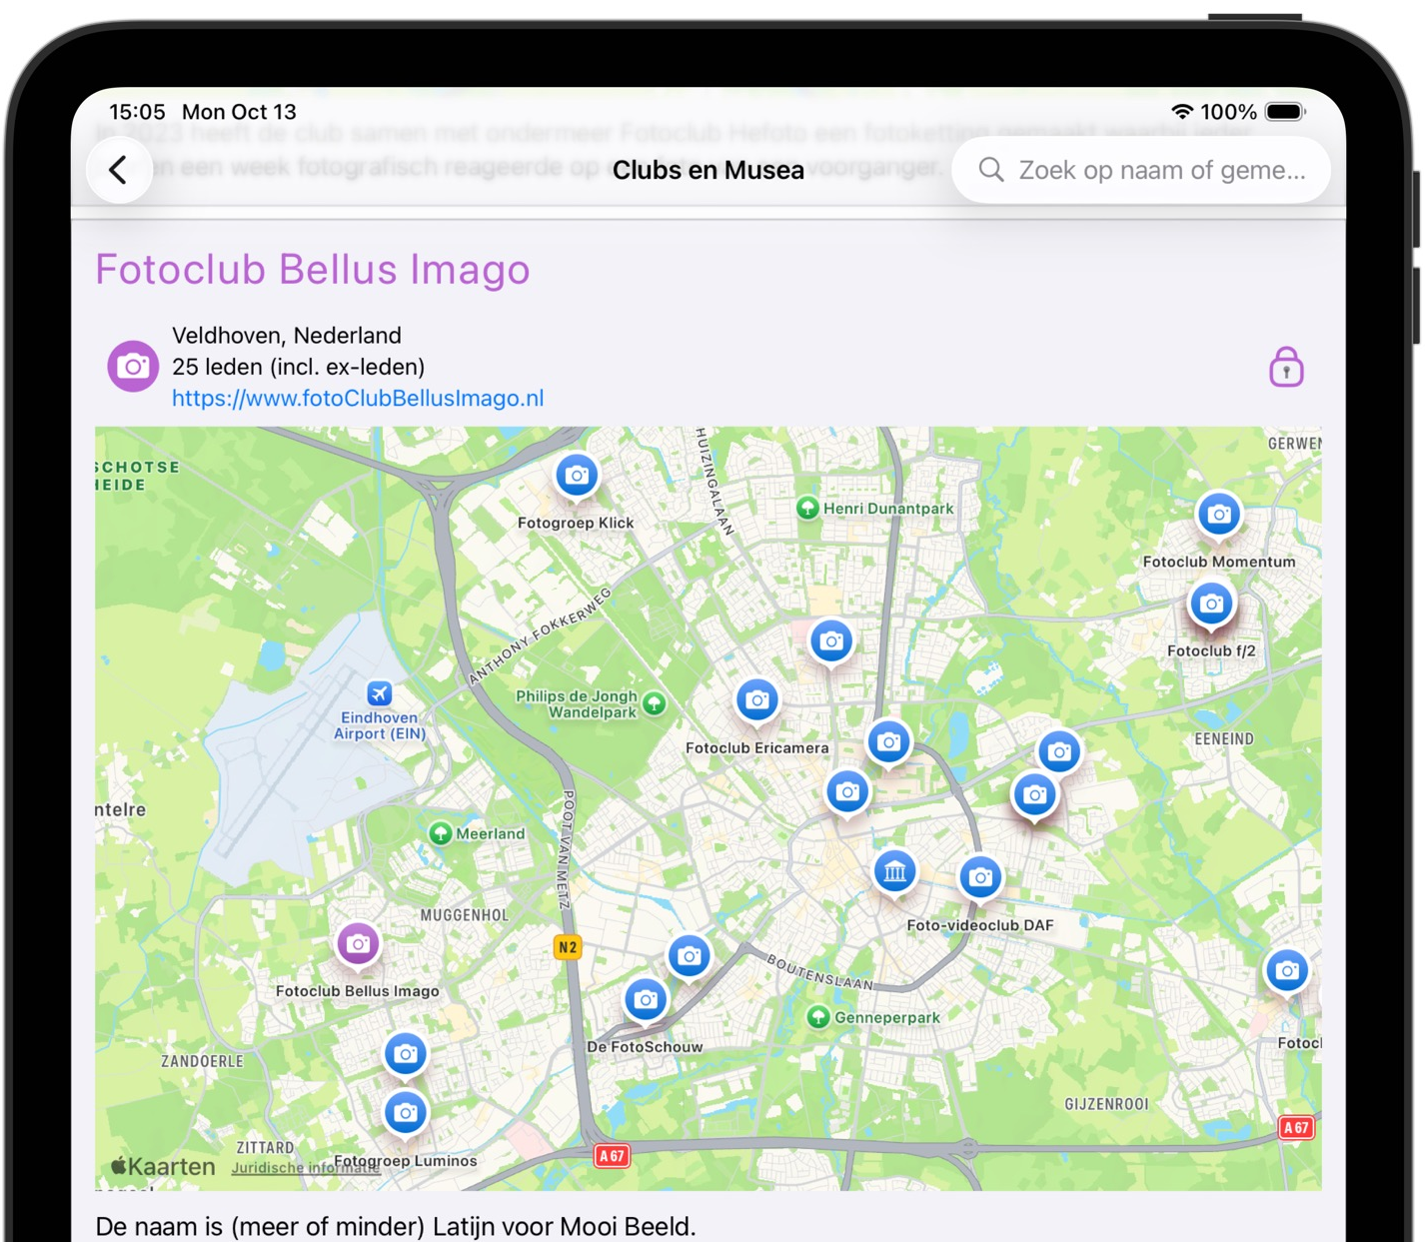
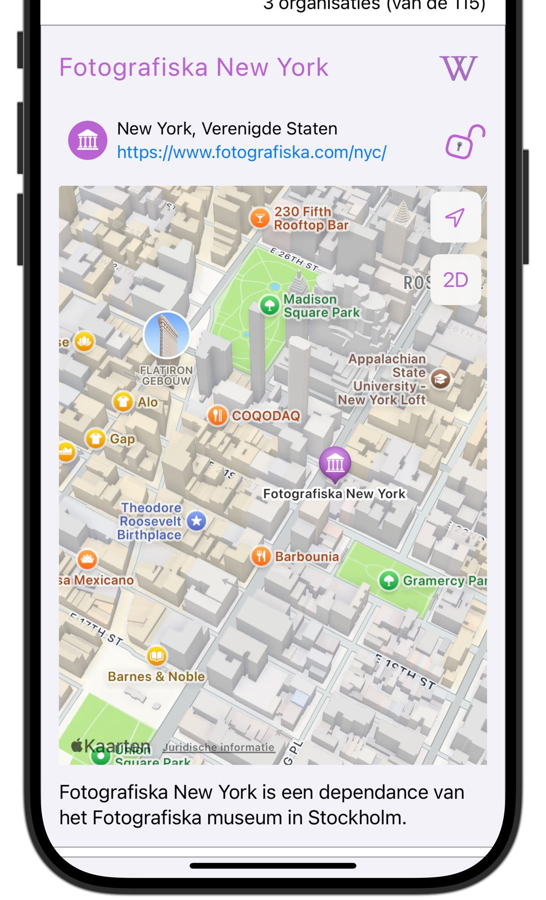
Clubs rondom Eindhoven (iPad)
Een fotomuseum in Manhattan (iPhone).

Slide 5
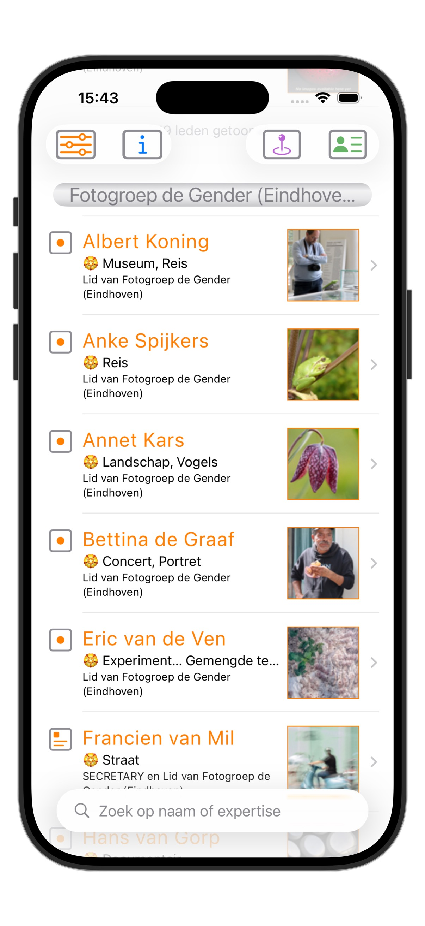
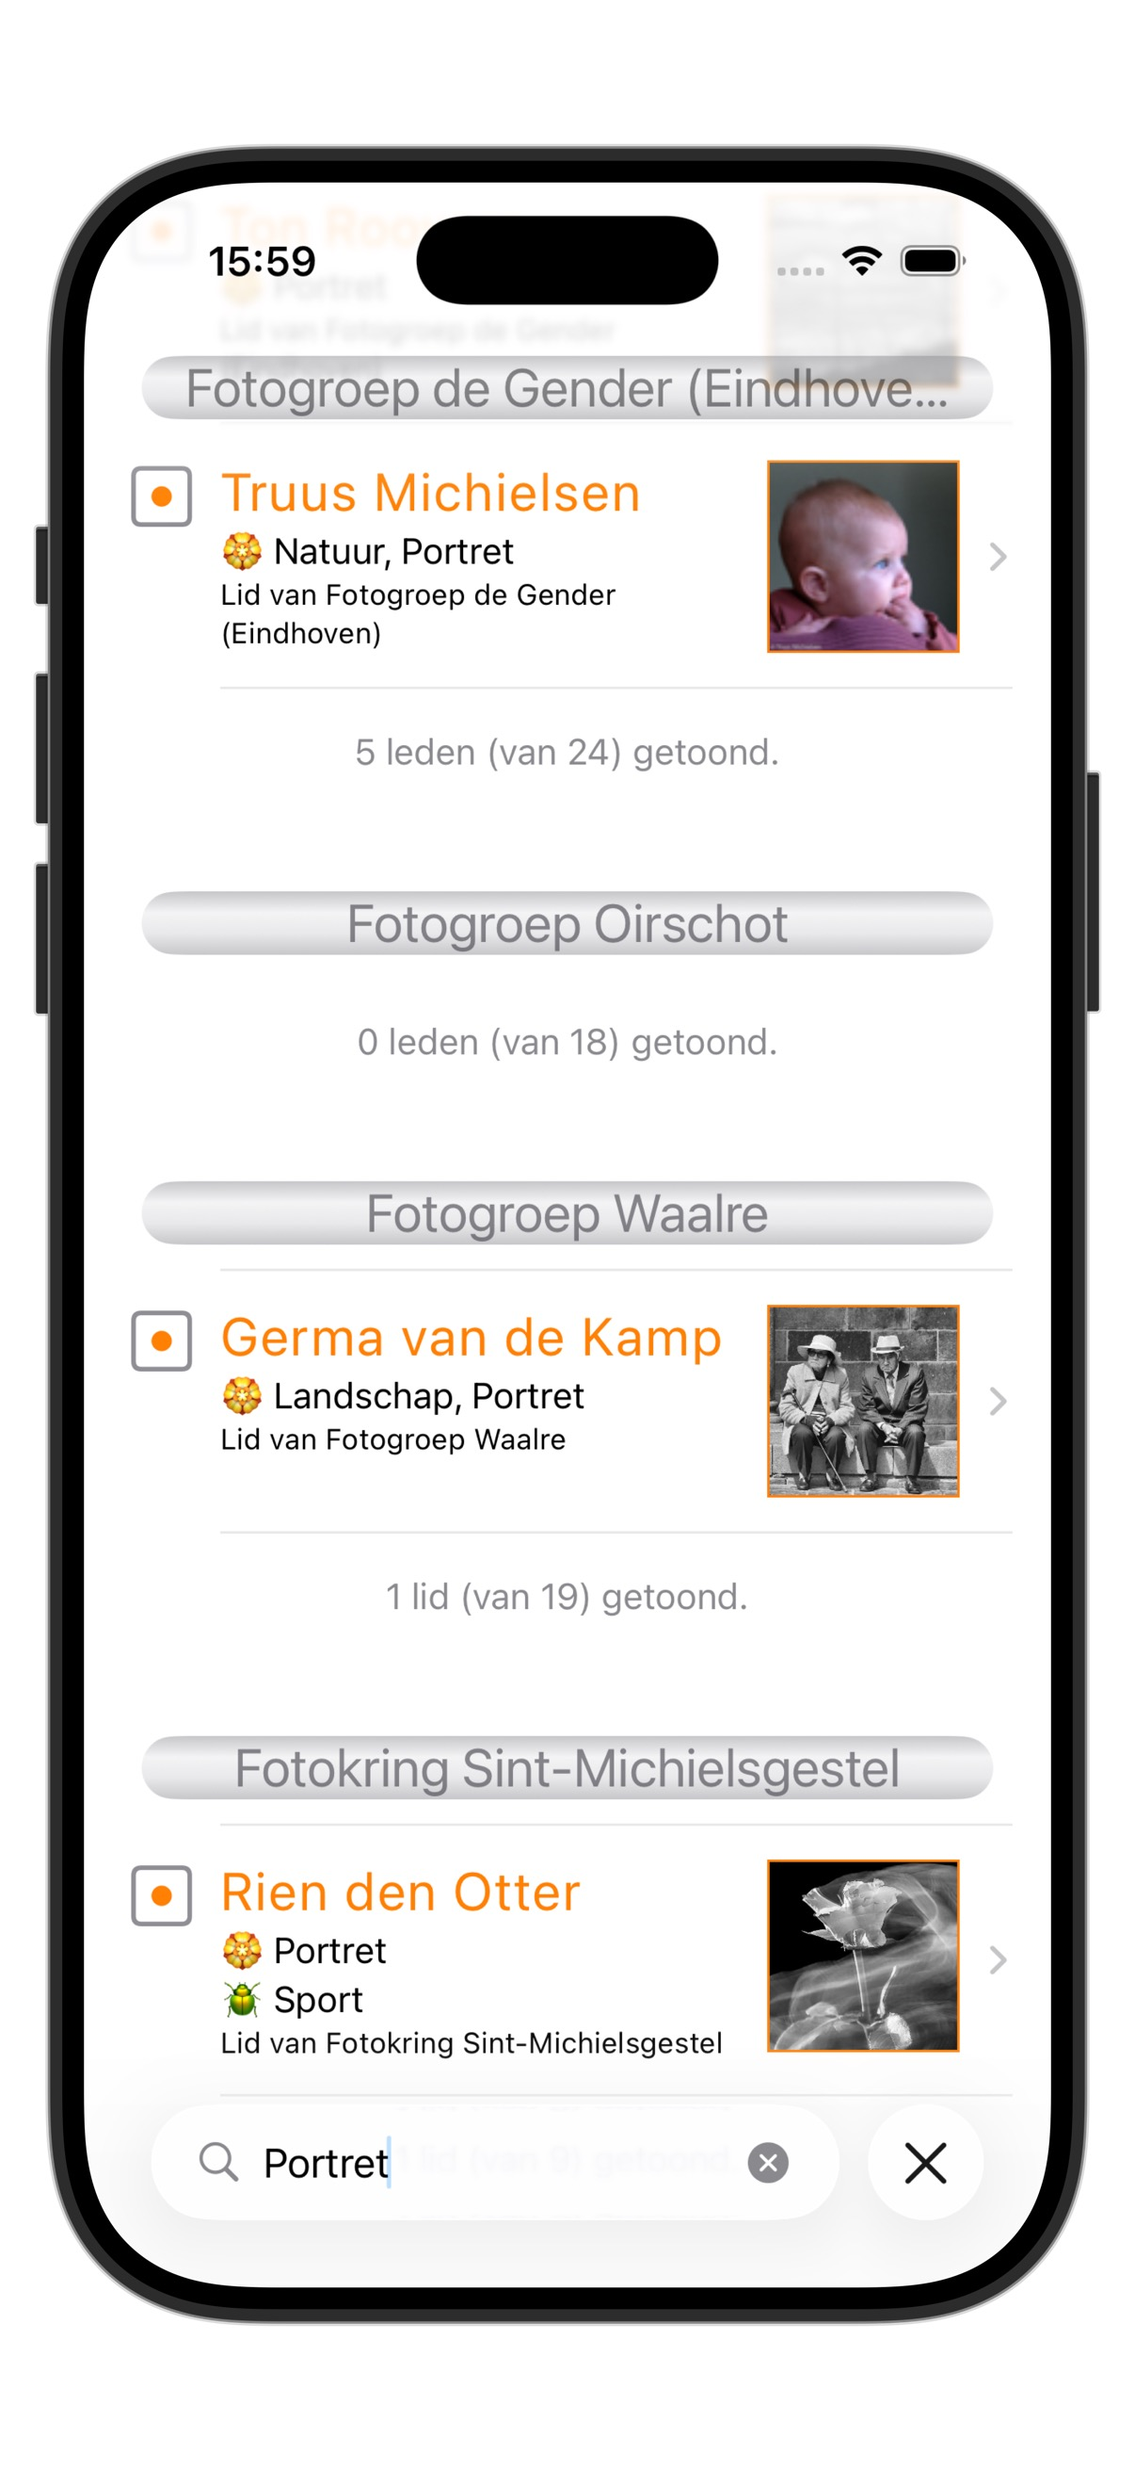
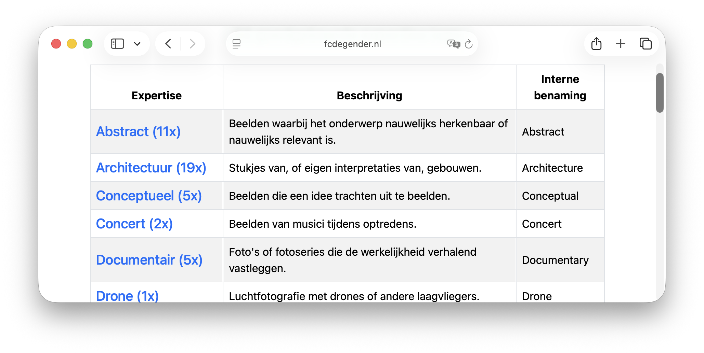
Een fotograaf kan 1 of 2 expertises opgeven
Hiermee kan je fotografen met die expertise vinden.
Expertises in de browser versie
Clubleden van club fgDeGender
Zoeken op Portretfotografen

Slide 6
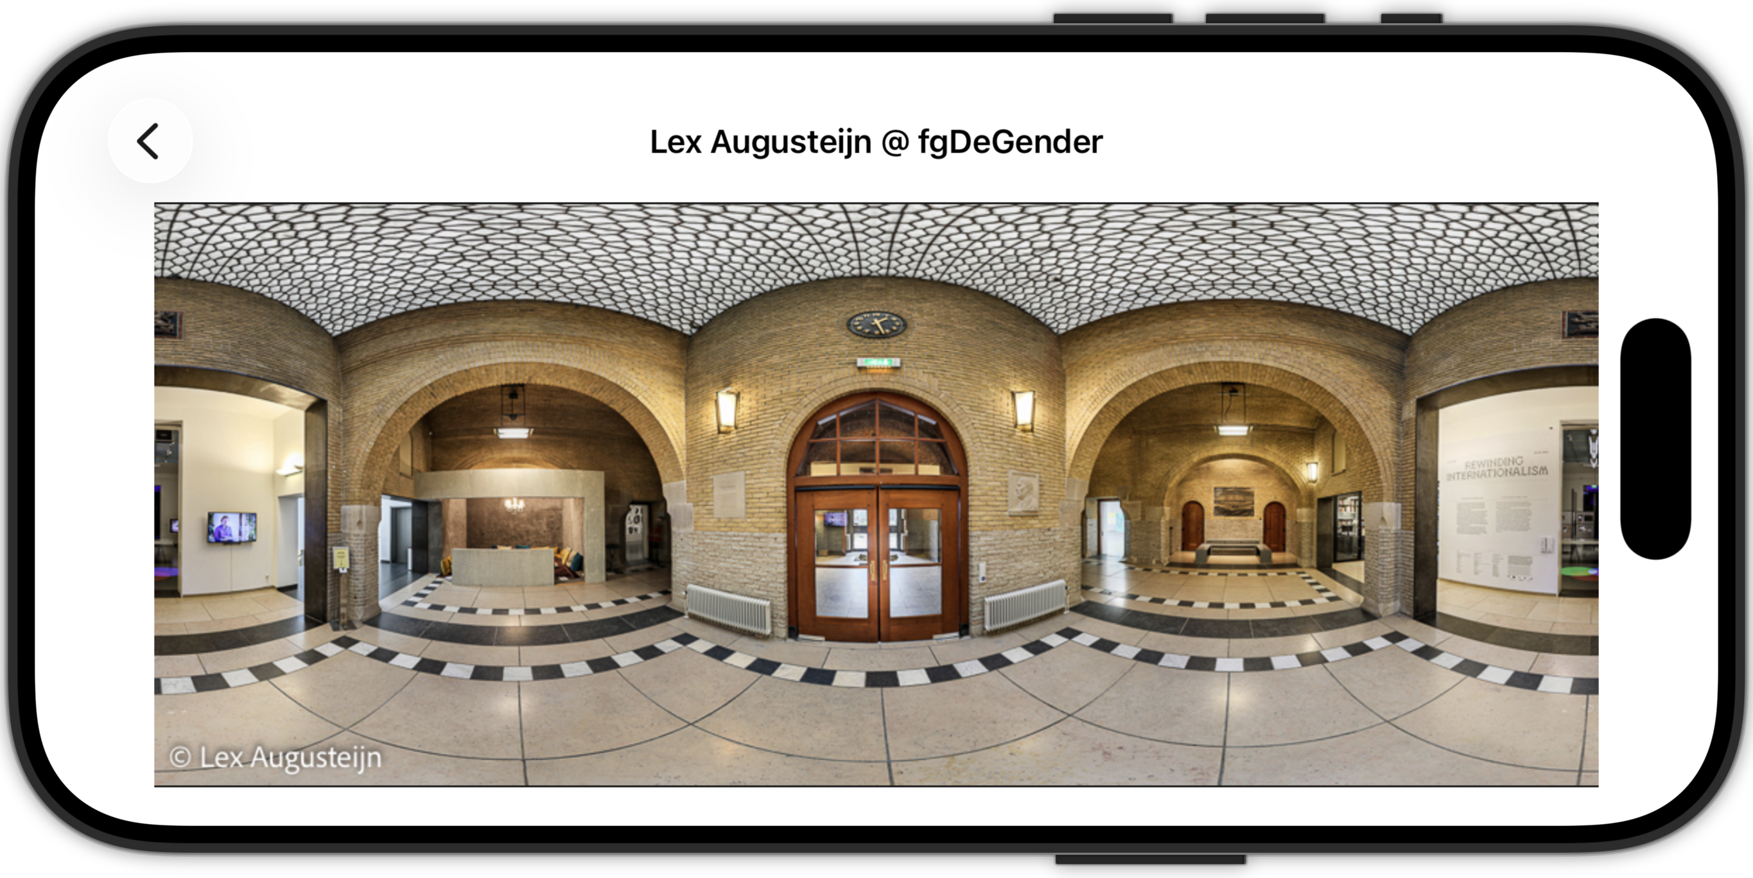
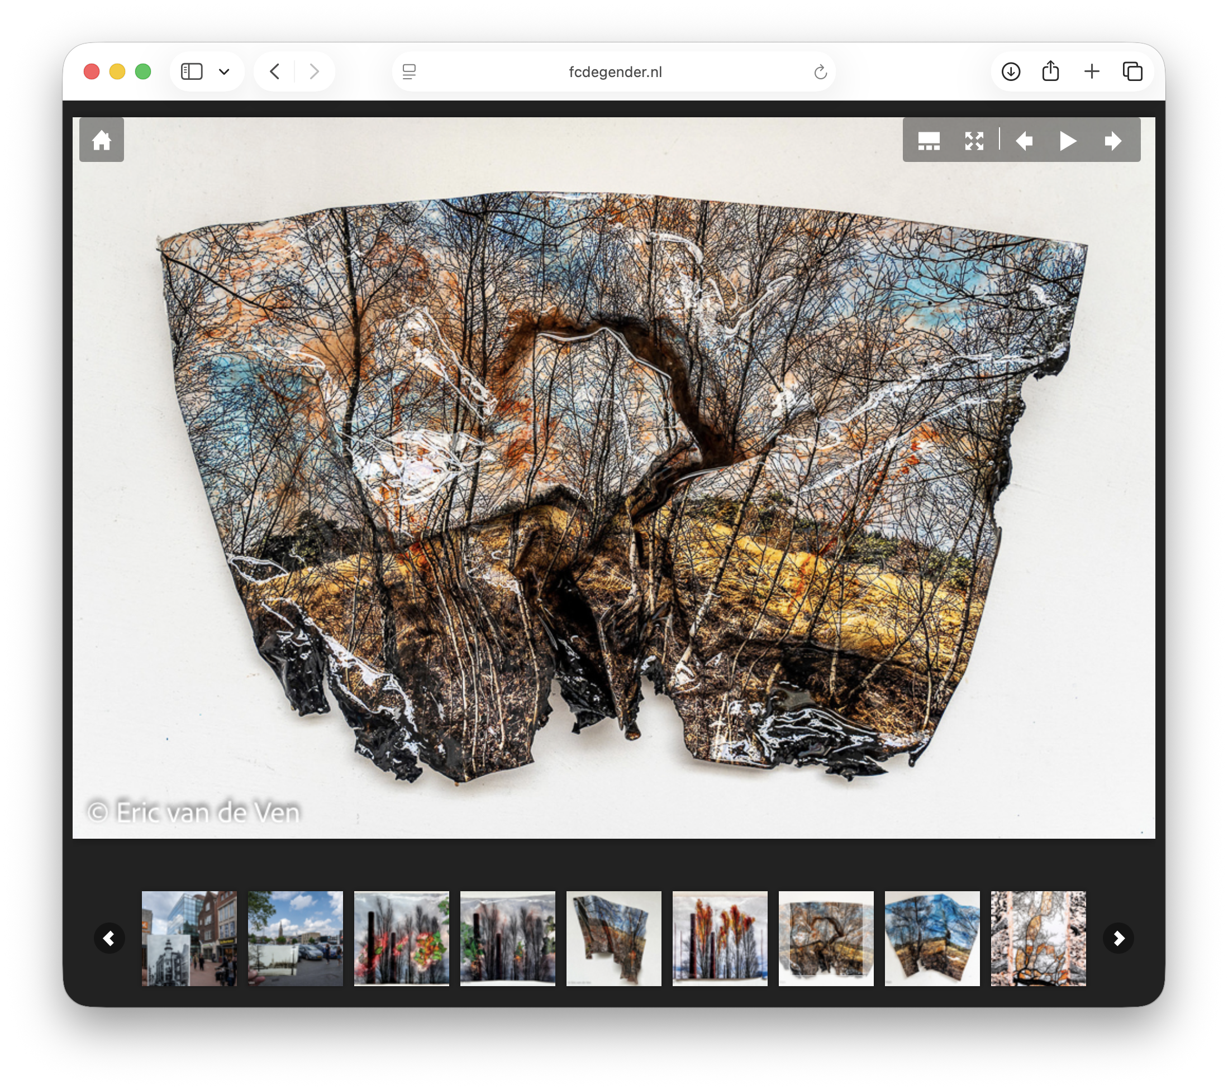
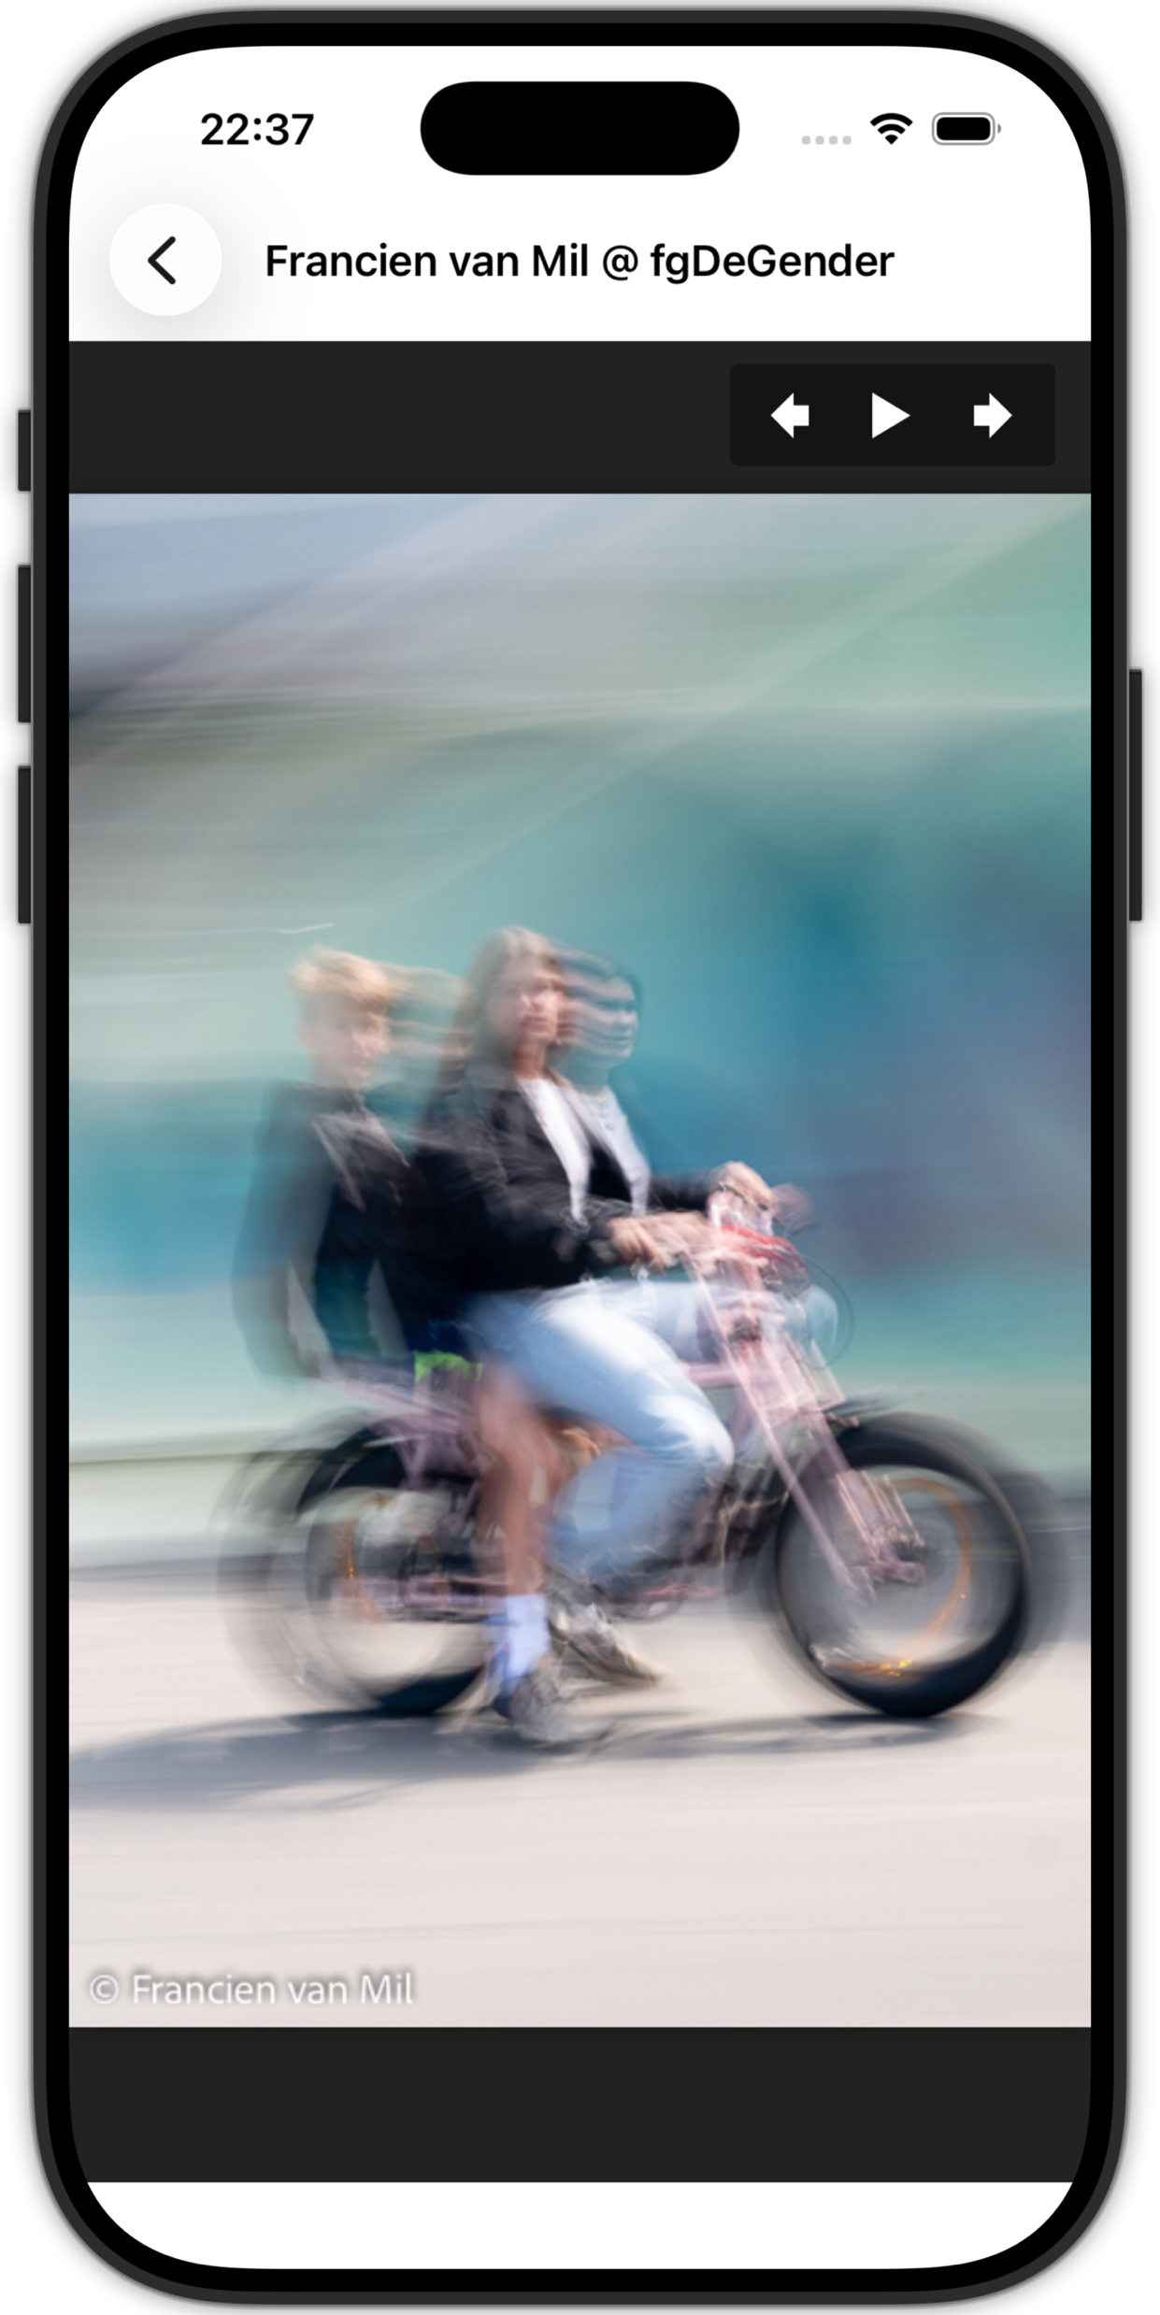
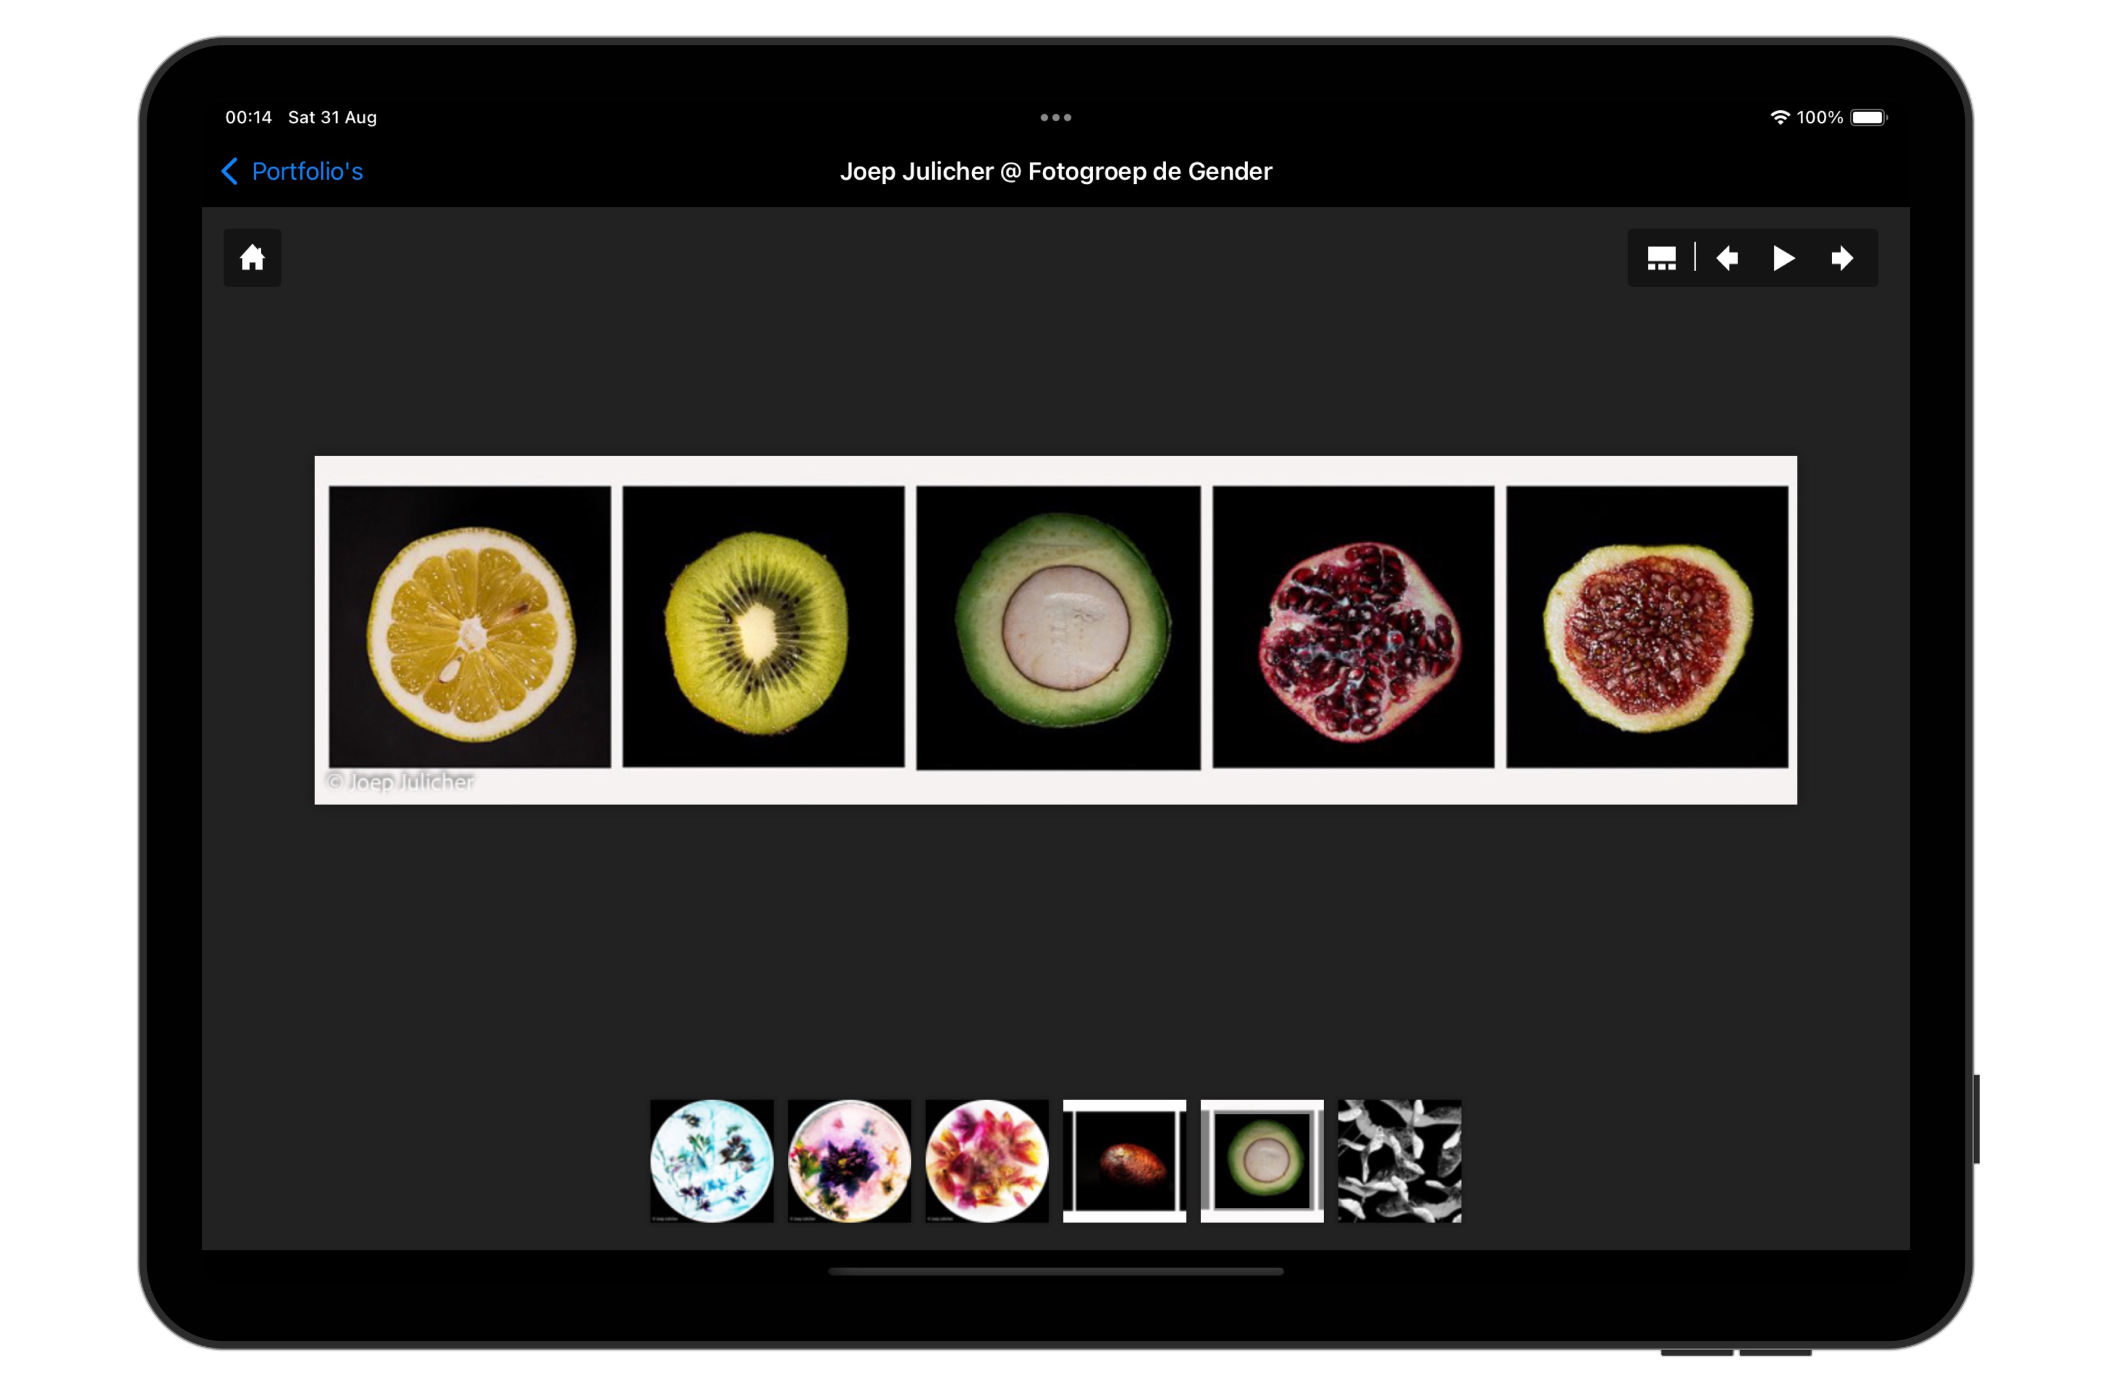

Slide 7
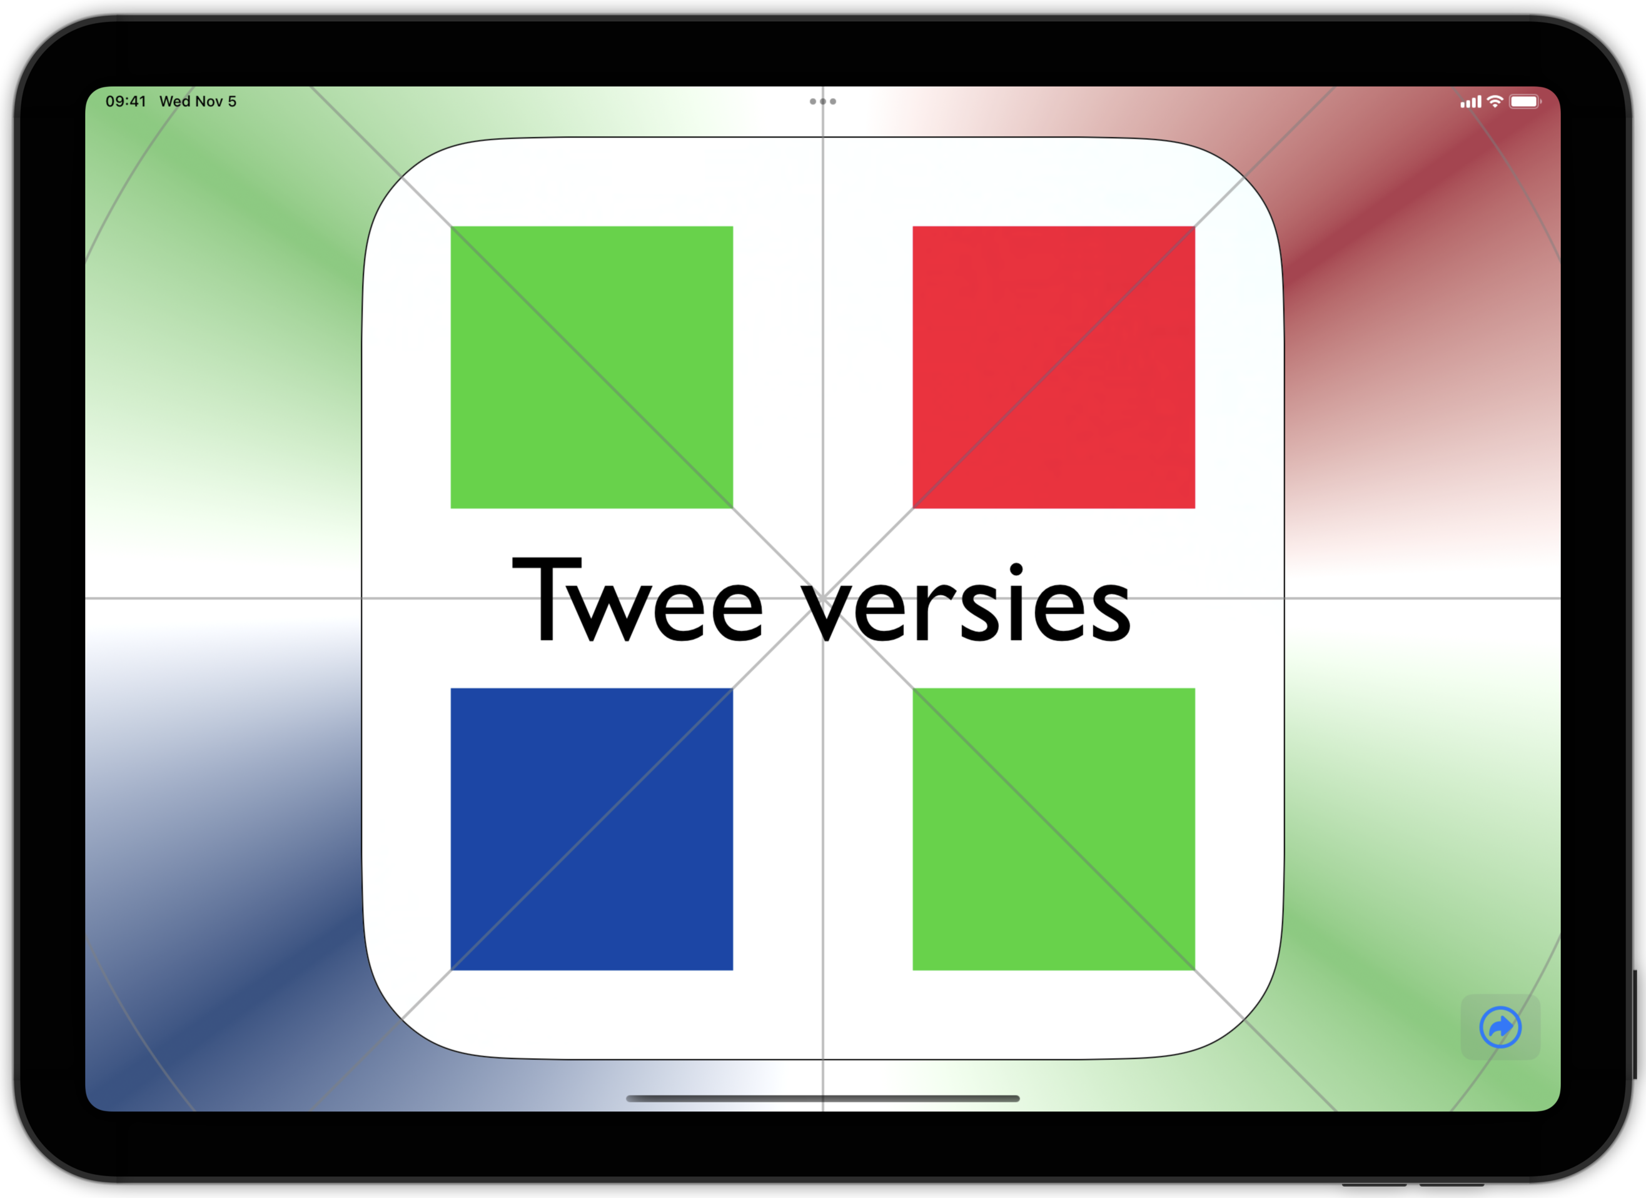

Slide 8
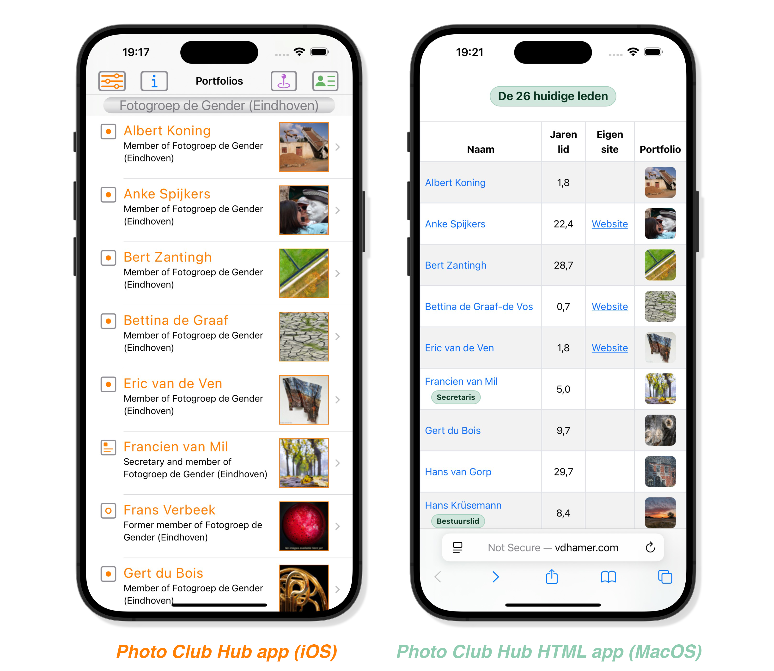
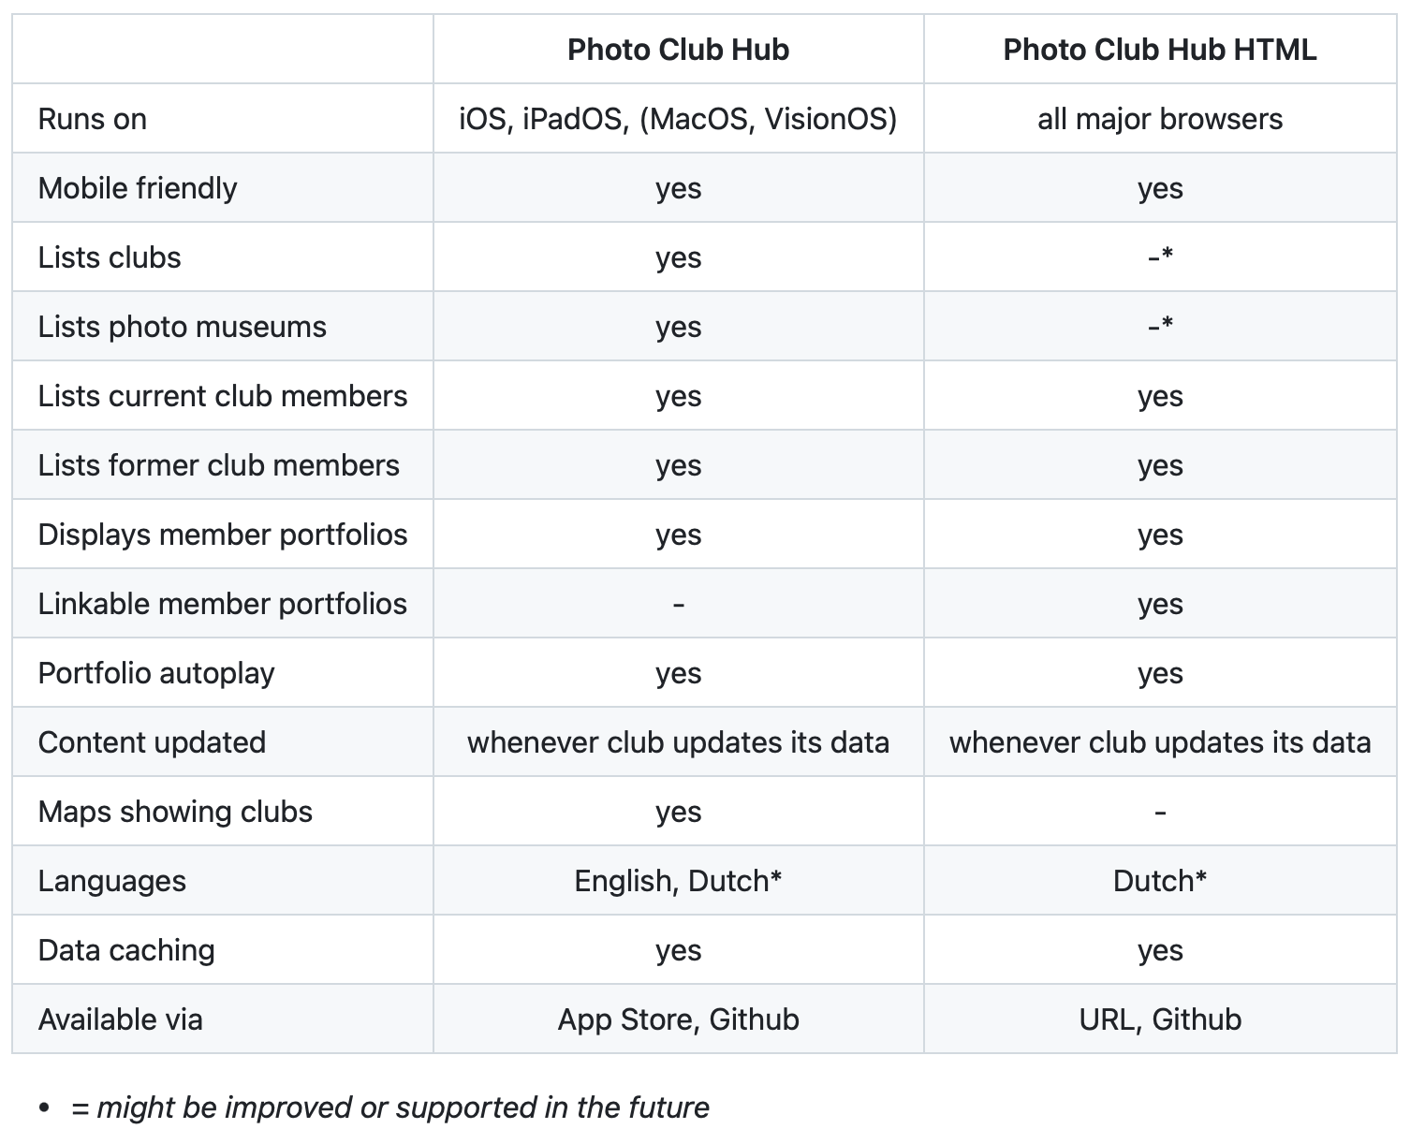

Voorbeeld: een ledenlijst in de Apple en Web versies

Slide 9
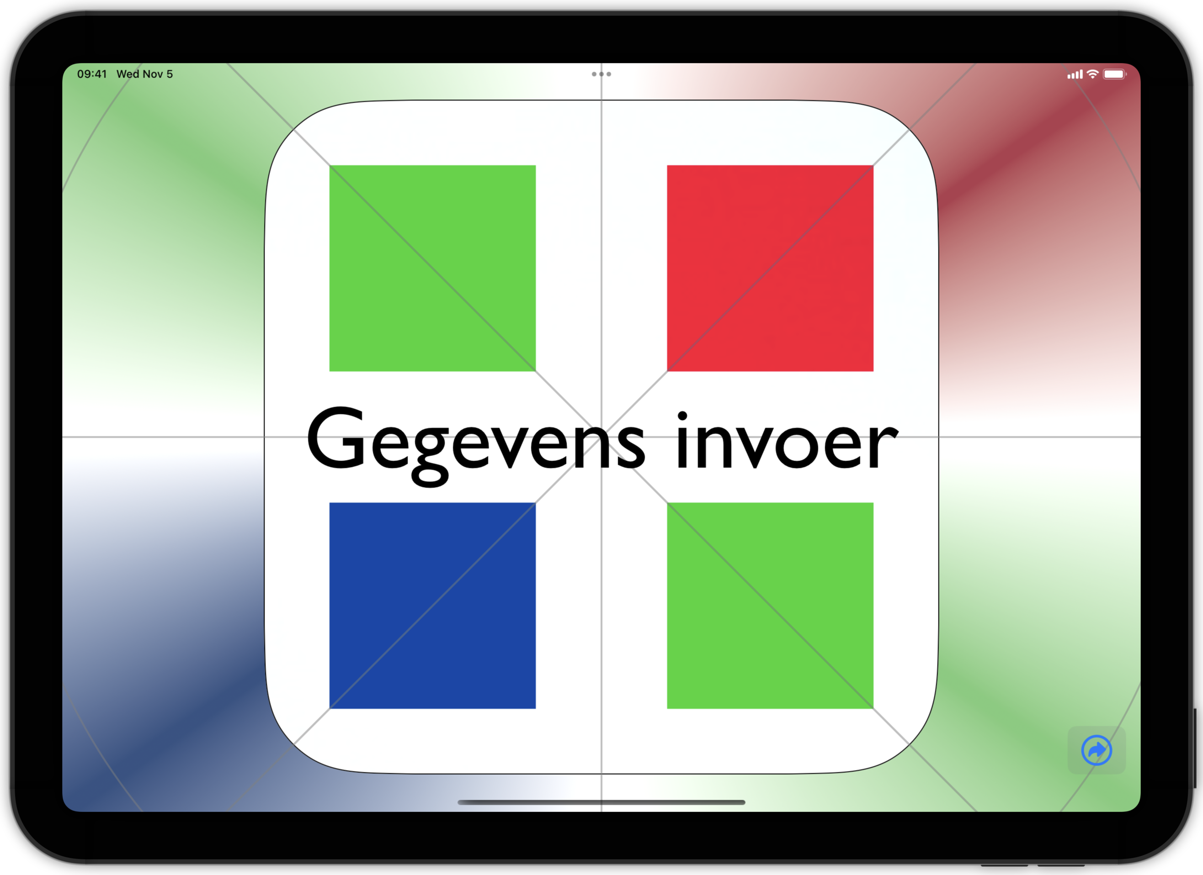

Slide 10
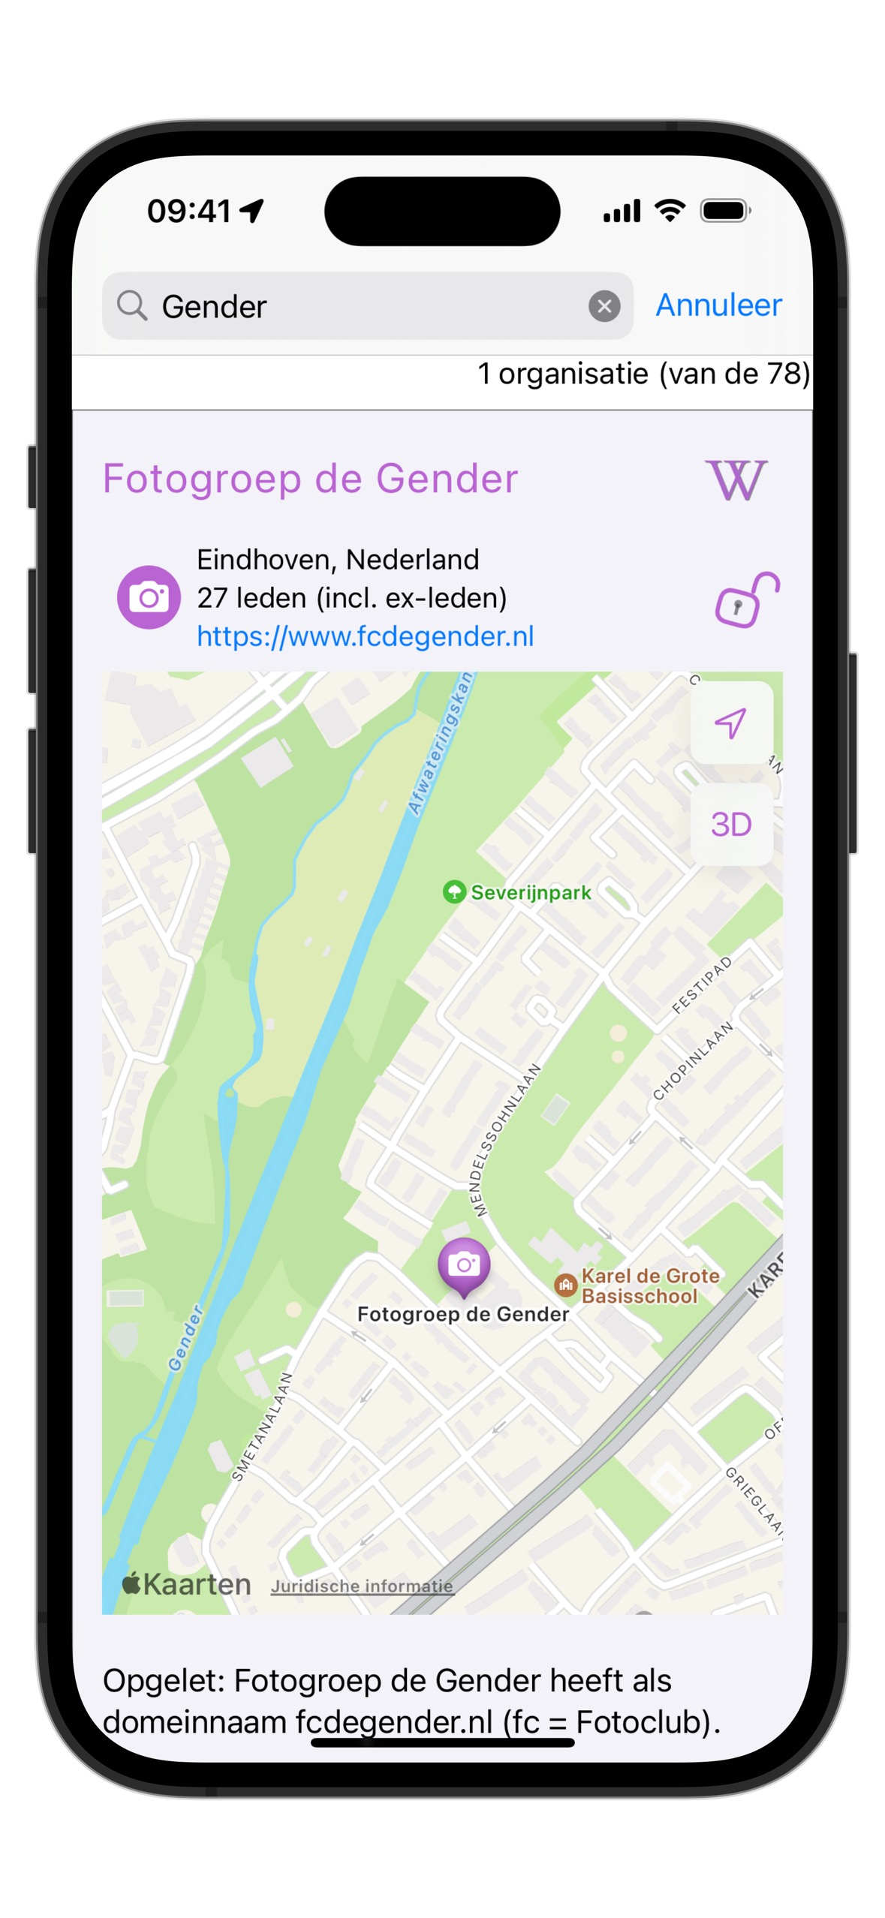
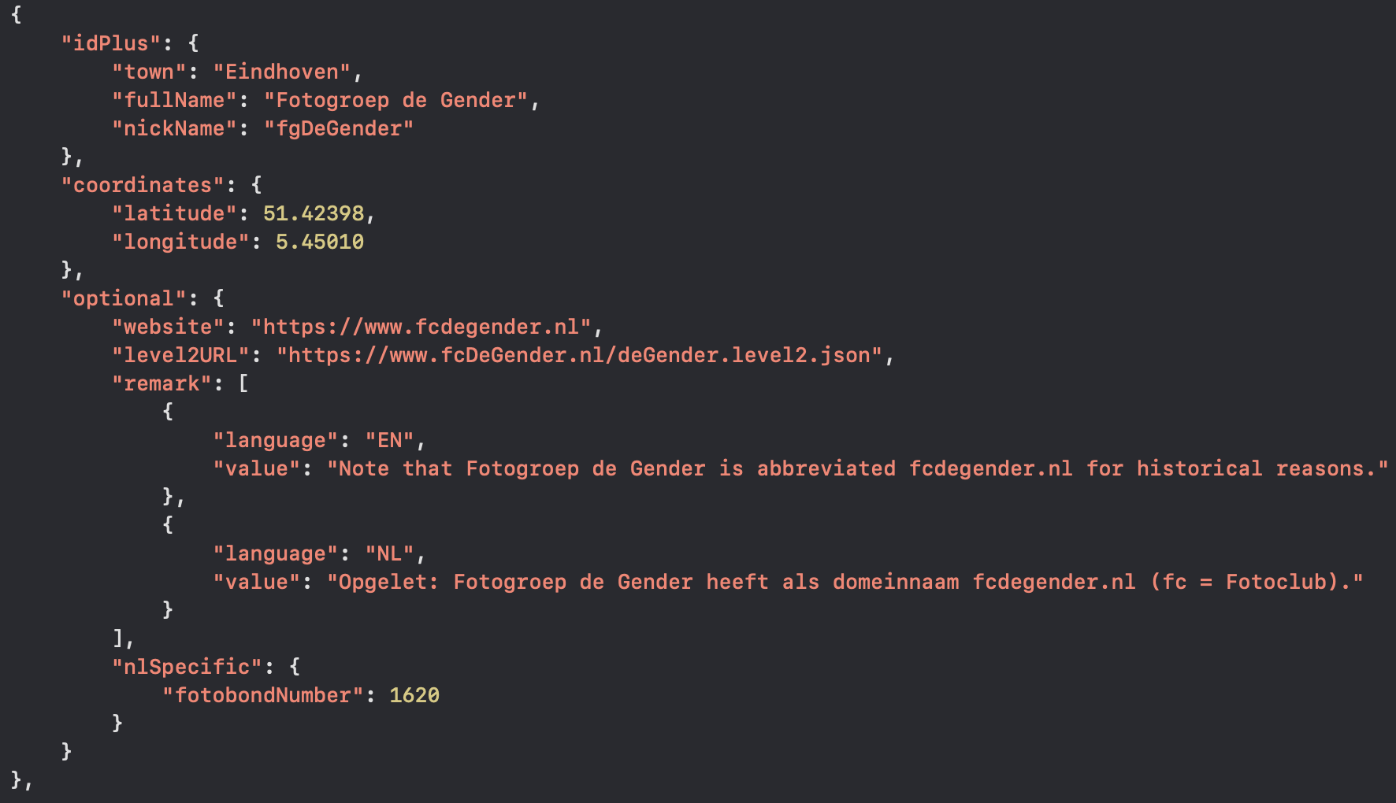
Niveau 1: Centrale beheerder voegt een club toe
Club in root.level1.json
Link naar Niveau 2
Bestand met b.v. 75 clubs staat op een vaste centrale plek (momenteel op “GitHub”).
Alleen namen, gemeente en coordinaten zijn verplicht.
Niet-verplichte velden zitten tussen haakjes van “optional”: {…}
Beheerder doet (in principe) alleen technische controle van Niveau 1 info.
Toekomst: lijst met clubs opsplitsen in deellijsten (met eigen beheerder b.v. per regio)
App gebruikt

Slide 11
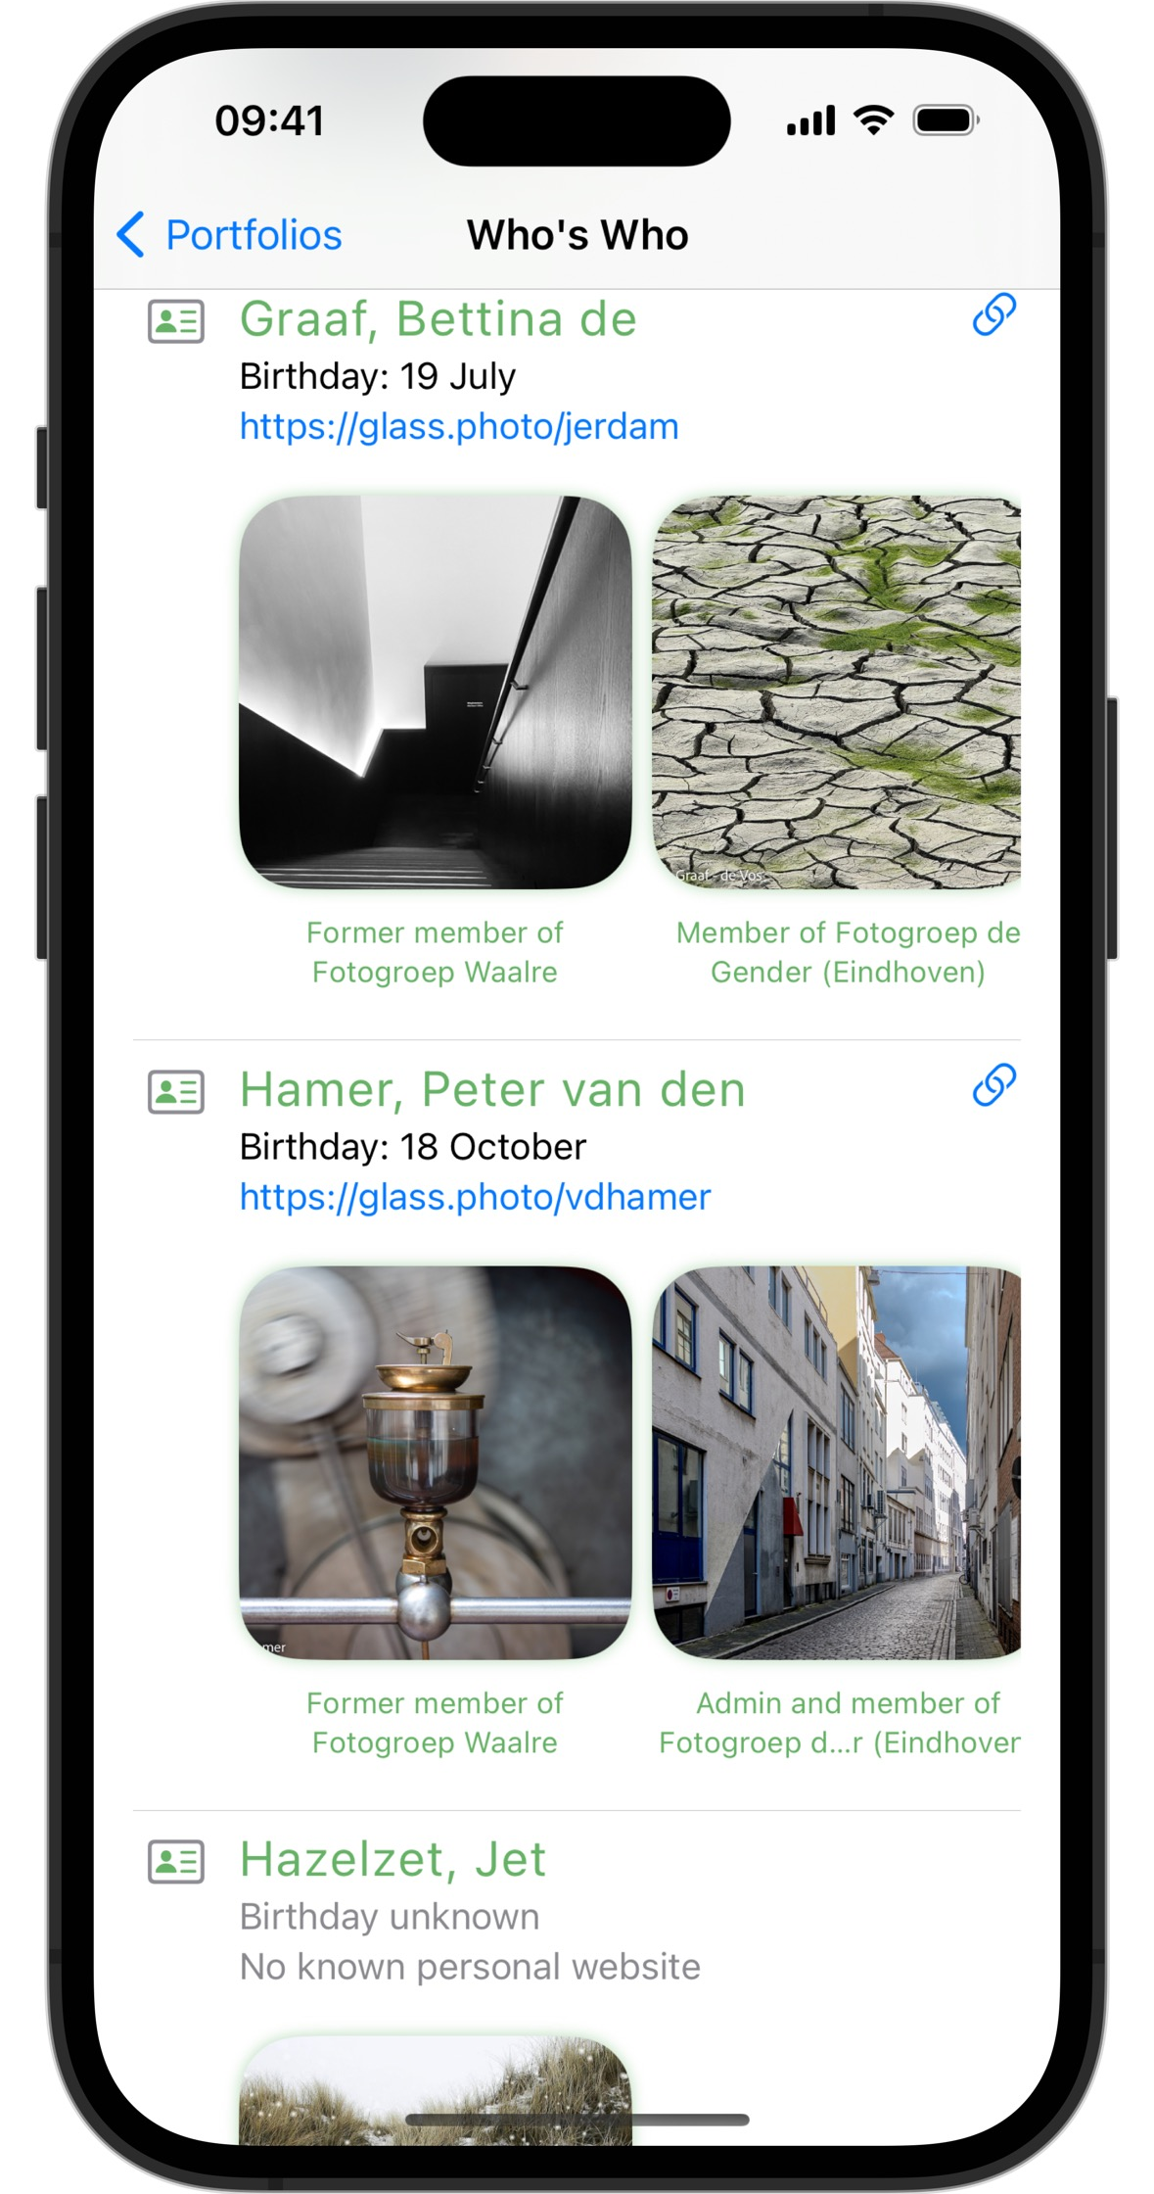
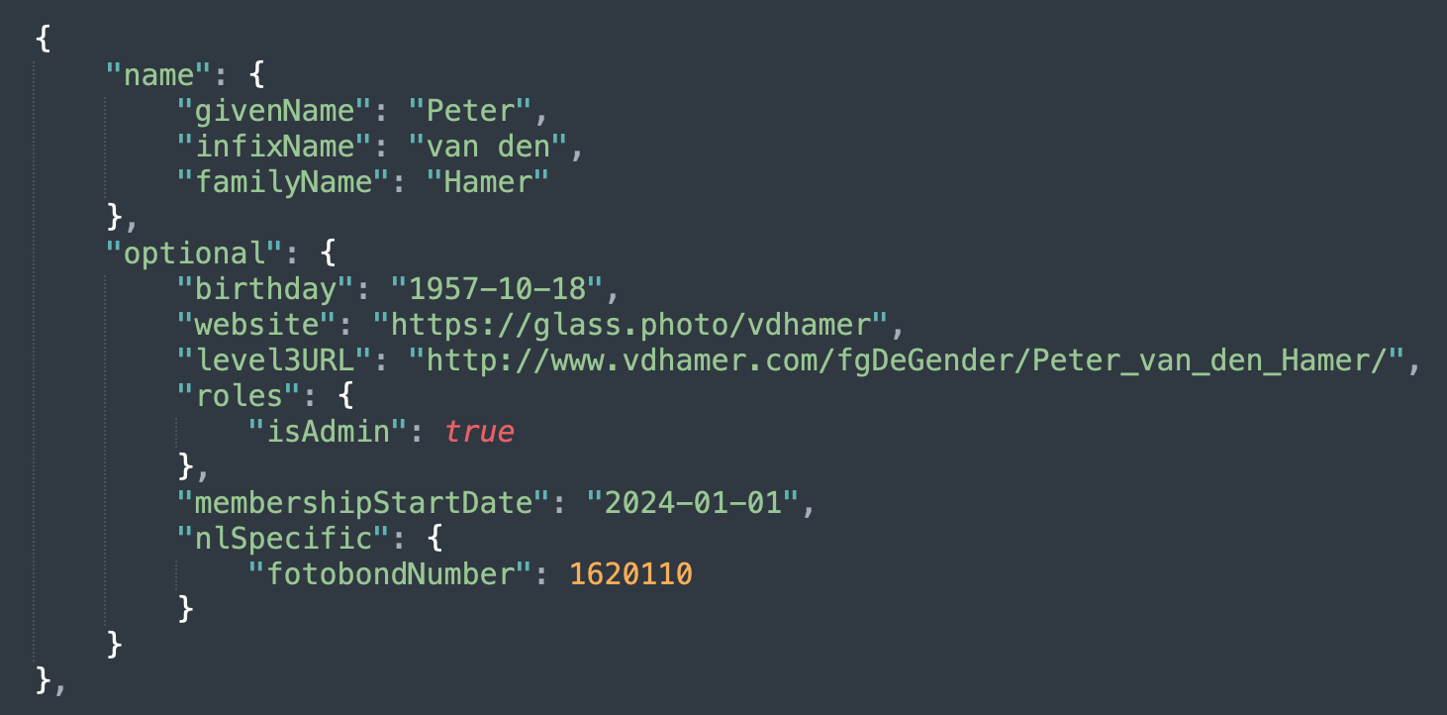
Niveau 2: hoe voegt men clubleden toe?
Lid in fgDeGender.level1.json
De club mag hun eigen bestand zelf aanmaken, opslaan en bijhouden.
Het bestand staat liefst op de club website.
B.v. zelfde manier als hoe Wordpress media files ondersteunt.
Bestand mag ex-leden bevatten. Een ex-lid heeft een membershipEndDate.
Eenzelfde fotograaf mag in meerdere clubs voorkomen (b.v. vorige club).
Geboortejaar wordt nu niet gebruikt en mag b.v. vermeld worden als 9999.

Slide 12
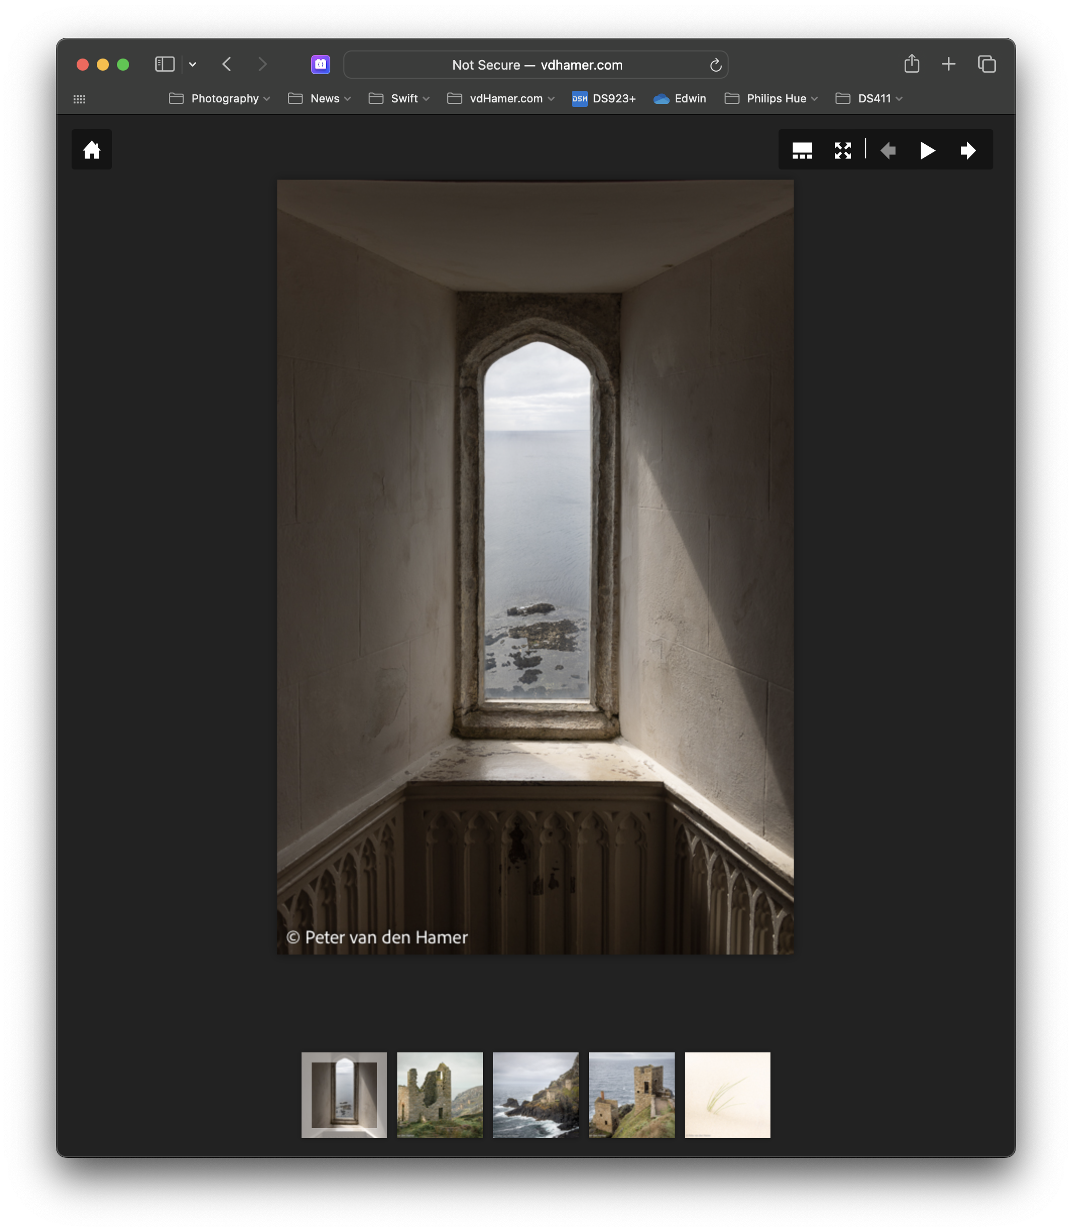
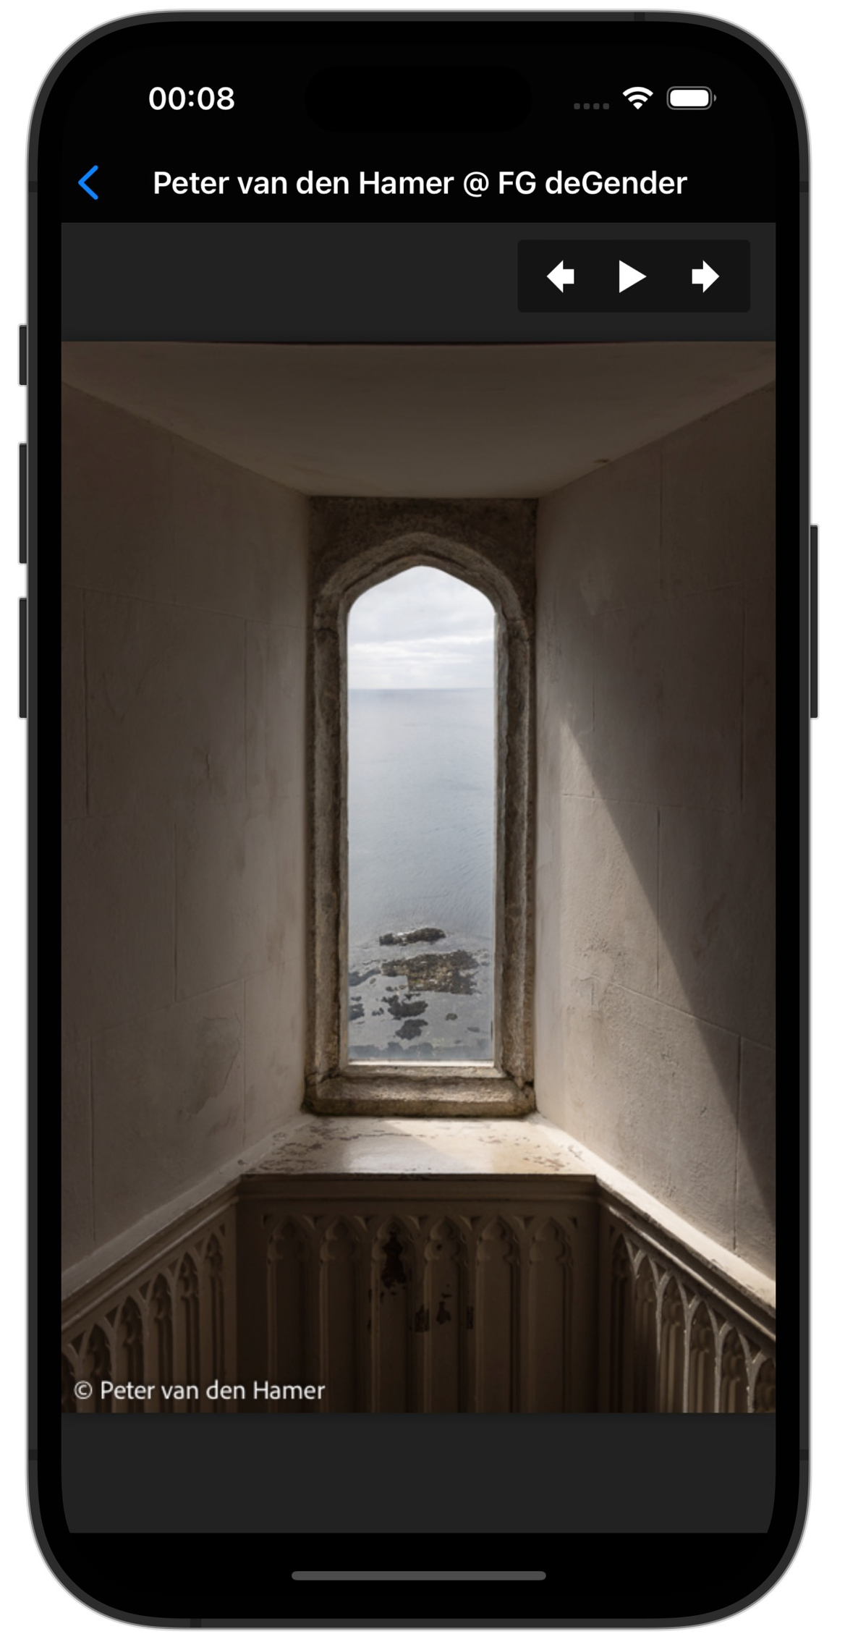
Niveau 3: Portfolio van een clublid bekijken
Foto’s staan op club website
Portfolio = Lightroom collection per lid. Dit dekt af…
App & site ondersteuning
Navigatie
Afspelen (dia vertoning)
Portrait/landscape mode
Diversiteit browsers
Swipen op touch screen
Copyright plaatsen
Resolutie terugschalen
Volgorde (evt op datum)
Upload naar server (ftp)

Slide 13
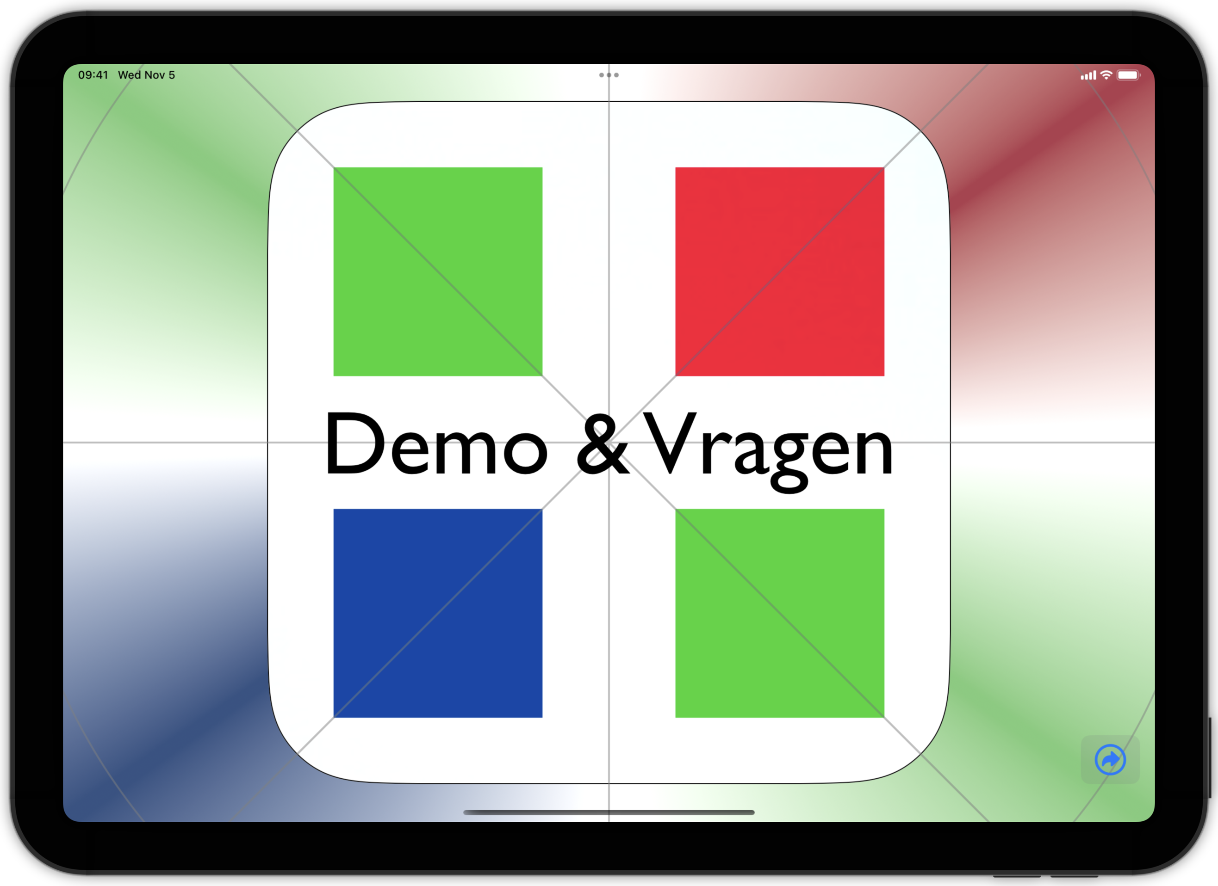

Slide 14
DEMO VAN DE APP? Gesimuleerde iPhone of iPad → Beeld op beeldscherm van Mac (beeldscherm nu even een 4k TV via HDMI)

Slide 15
Niveaus 1 → 2 → 3
root.level1.json
SierraClub.level2.json
Ansel_Adams/index.html
Club
Level2URL
Club
Portfolio
Club
Lid
Level3URL
Foto
Club
Lid
Foto
Club
Lid
Foto
Club
Lid
Foto
Museum
Ex-Lid
Foto
Museum
Ex-Lid
:
Clublijst (centraal)
Ledenlijst (per club)
Portfolio (per lid)

Slide 16
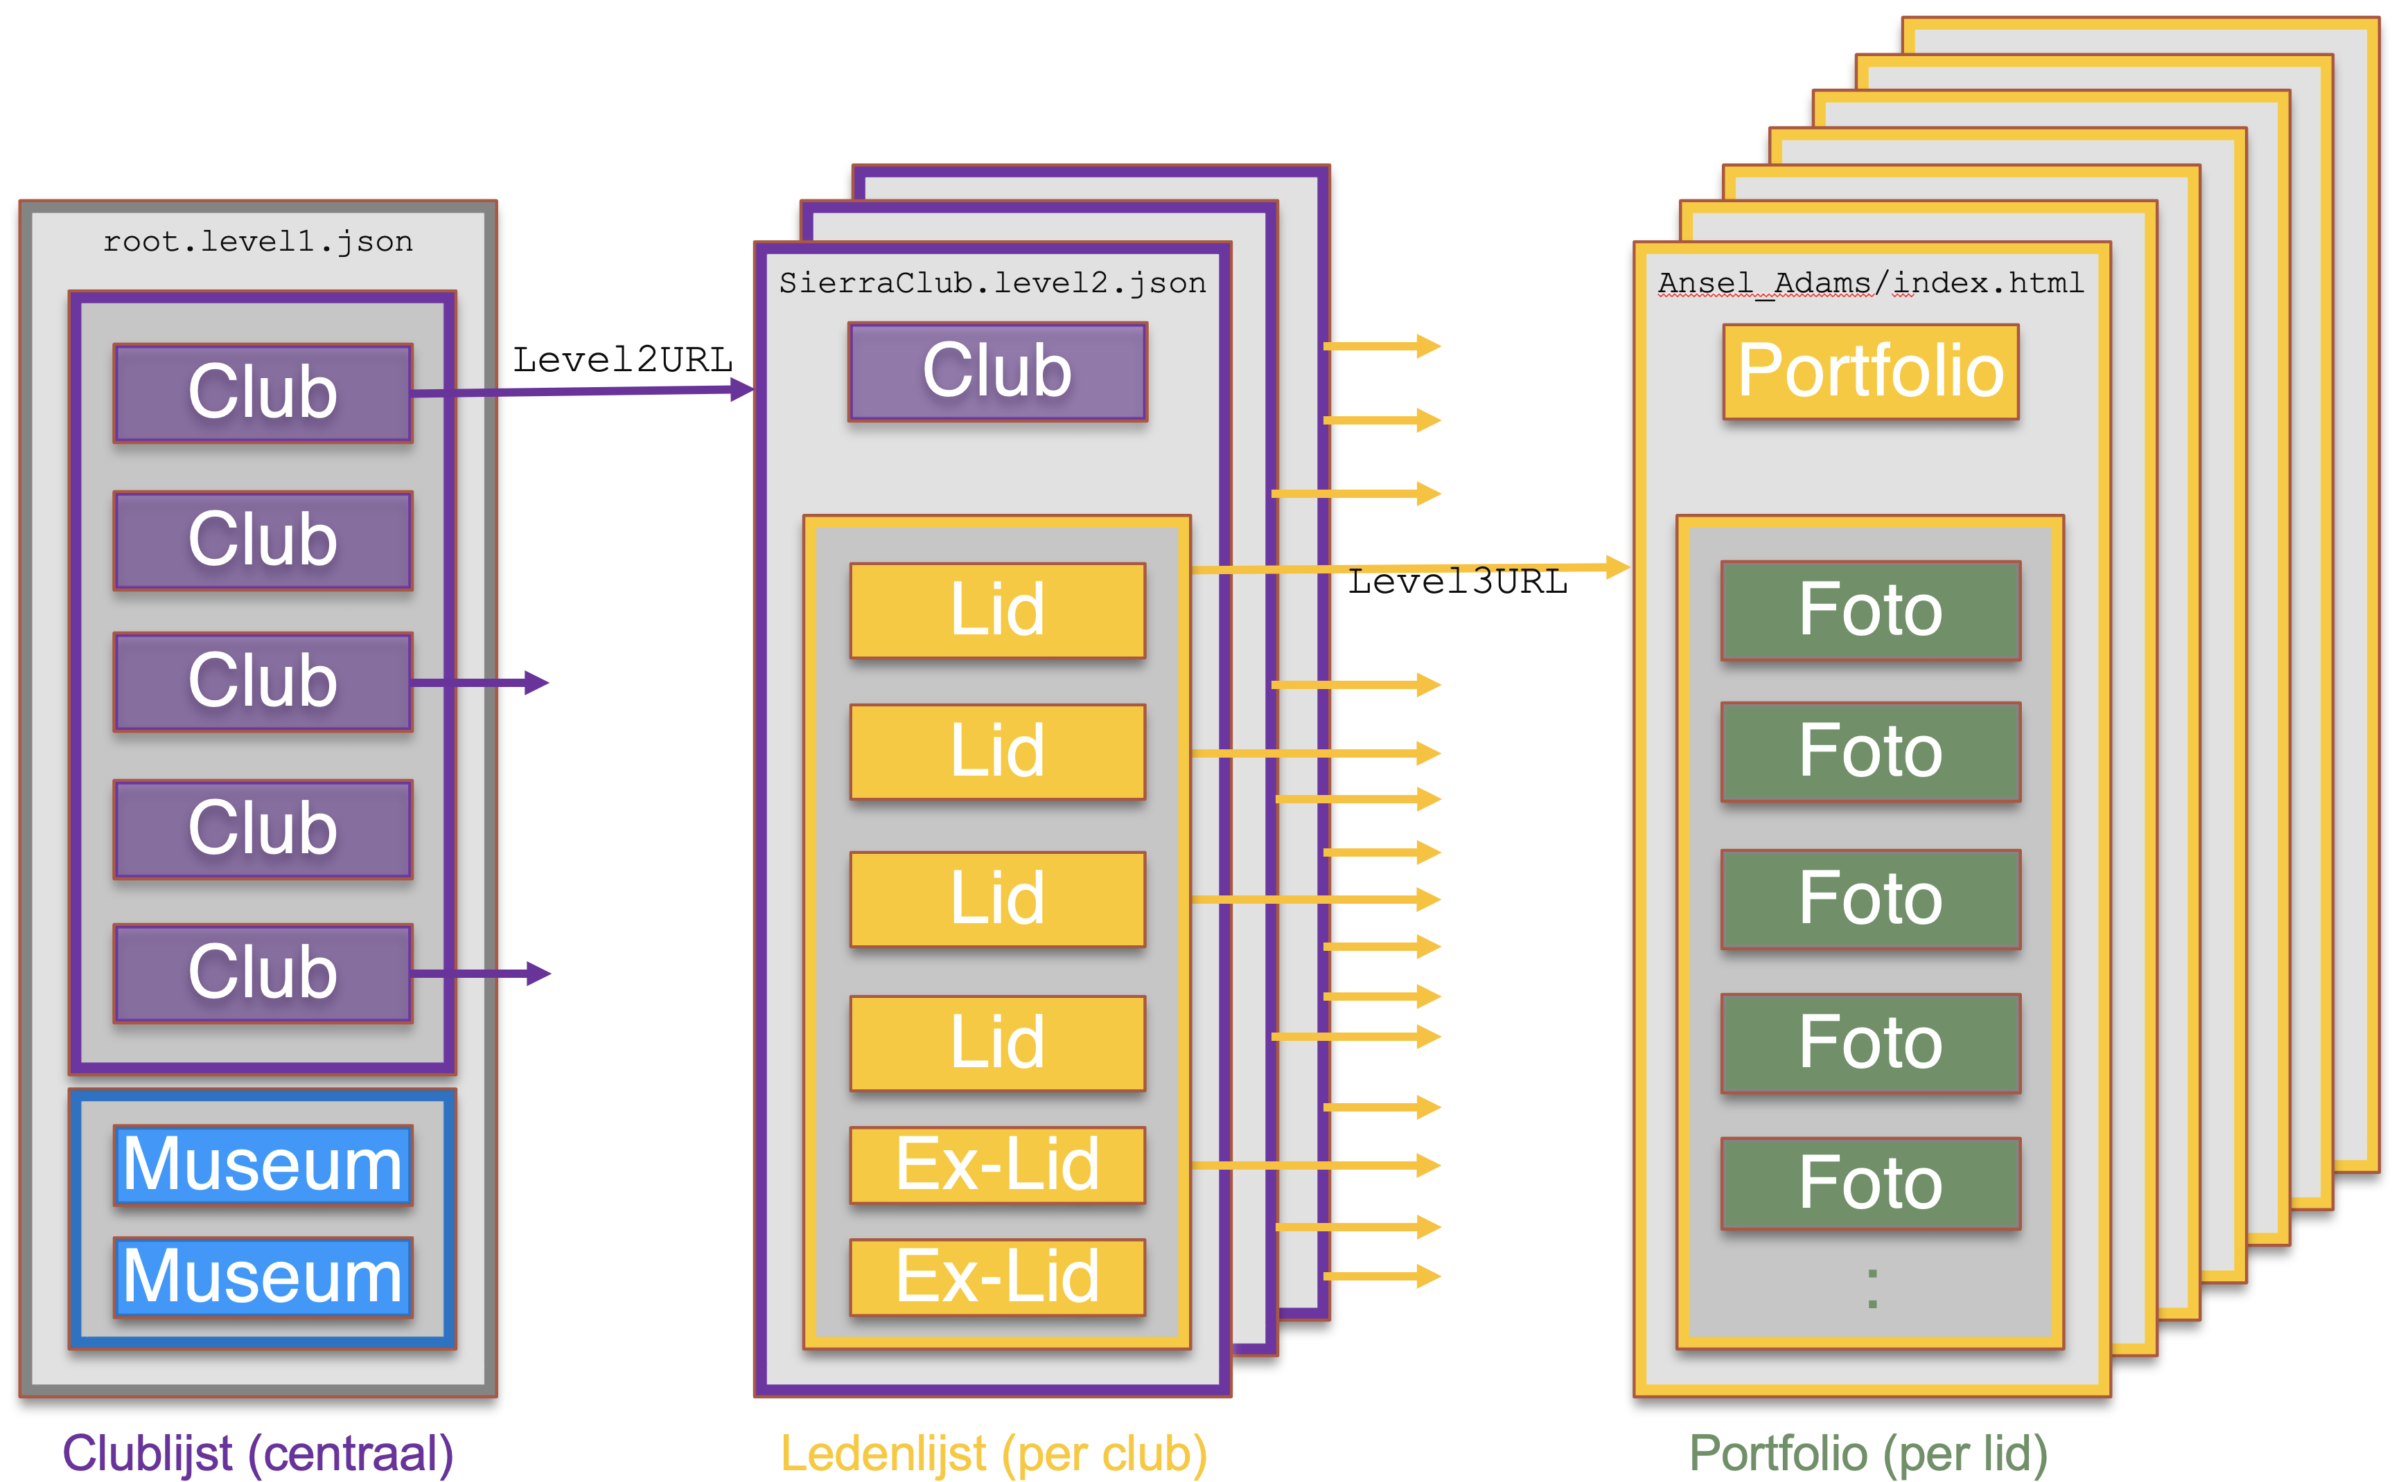
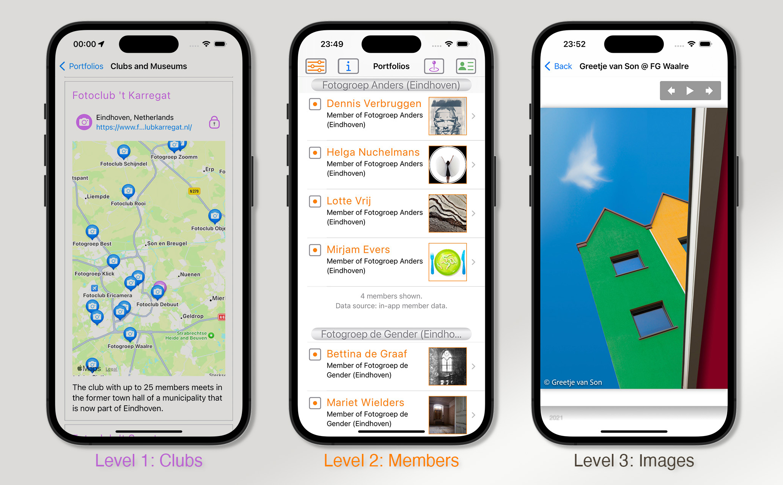
Level 1 → 2 → 3

Slide 17
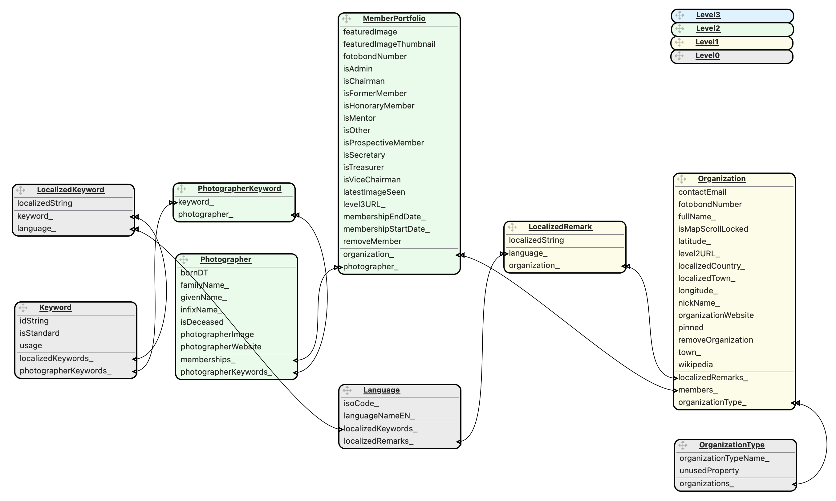
Database binnen de app
Clubs en leden worden geladen vanuit bestanden, maar bewaard in database op eigen mobiele device.
Waarom?
Scherminhoud snel zichtbaar
Minder afhankelijk van network
Toekomst: minder vaak data ophalen
Geeft structuur aan de software
Technische complicaties
App doet meerdere taken gelijktijdig
Scherm inhoud verandert bij datawijzigingen
Taken kunnen elkaar voor voeten lopen
Core Data (SQLite) → Swift Data?

Slide 18
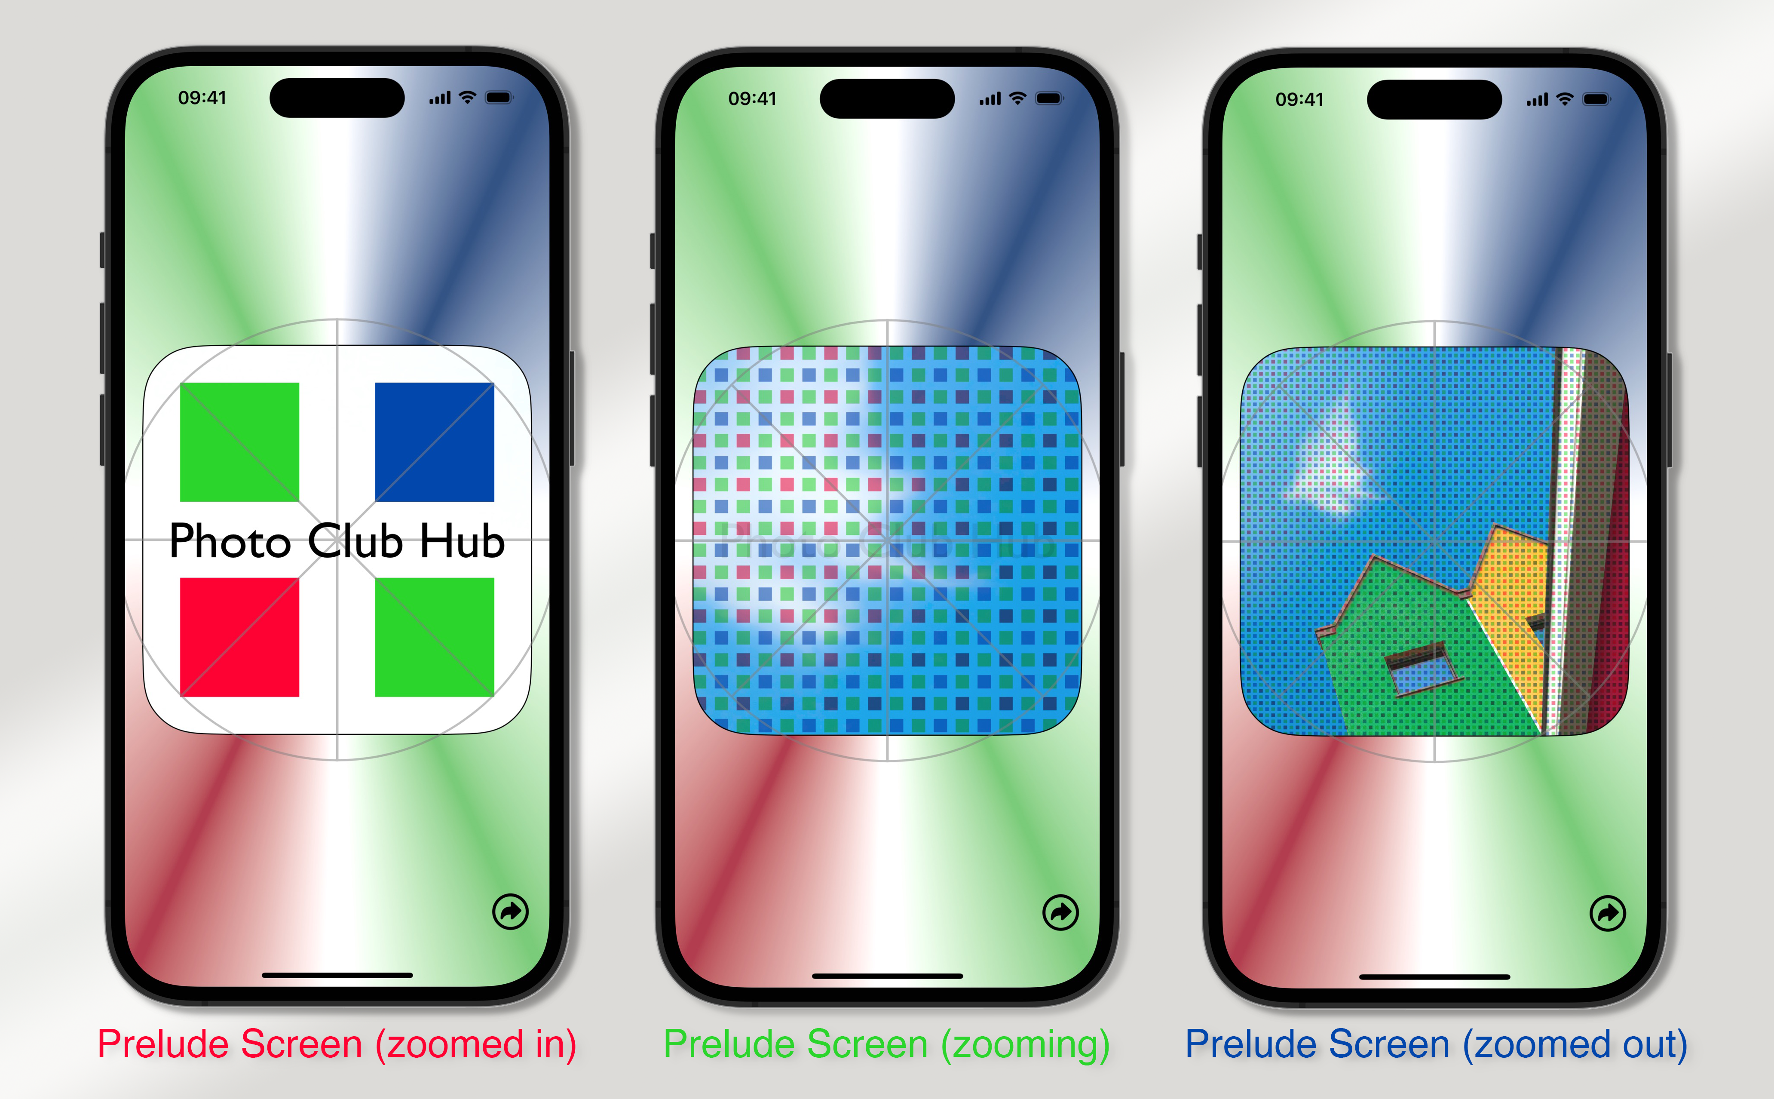
Welkomstscherm (animatie, “prelude”)

Slide 19
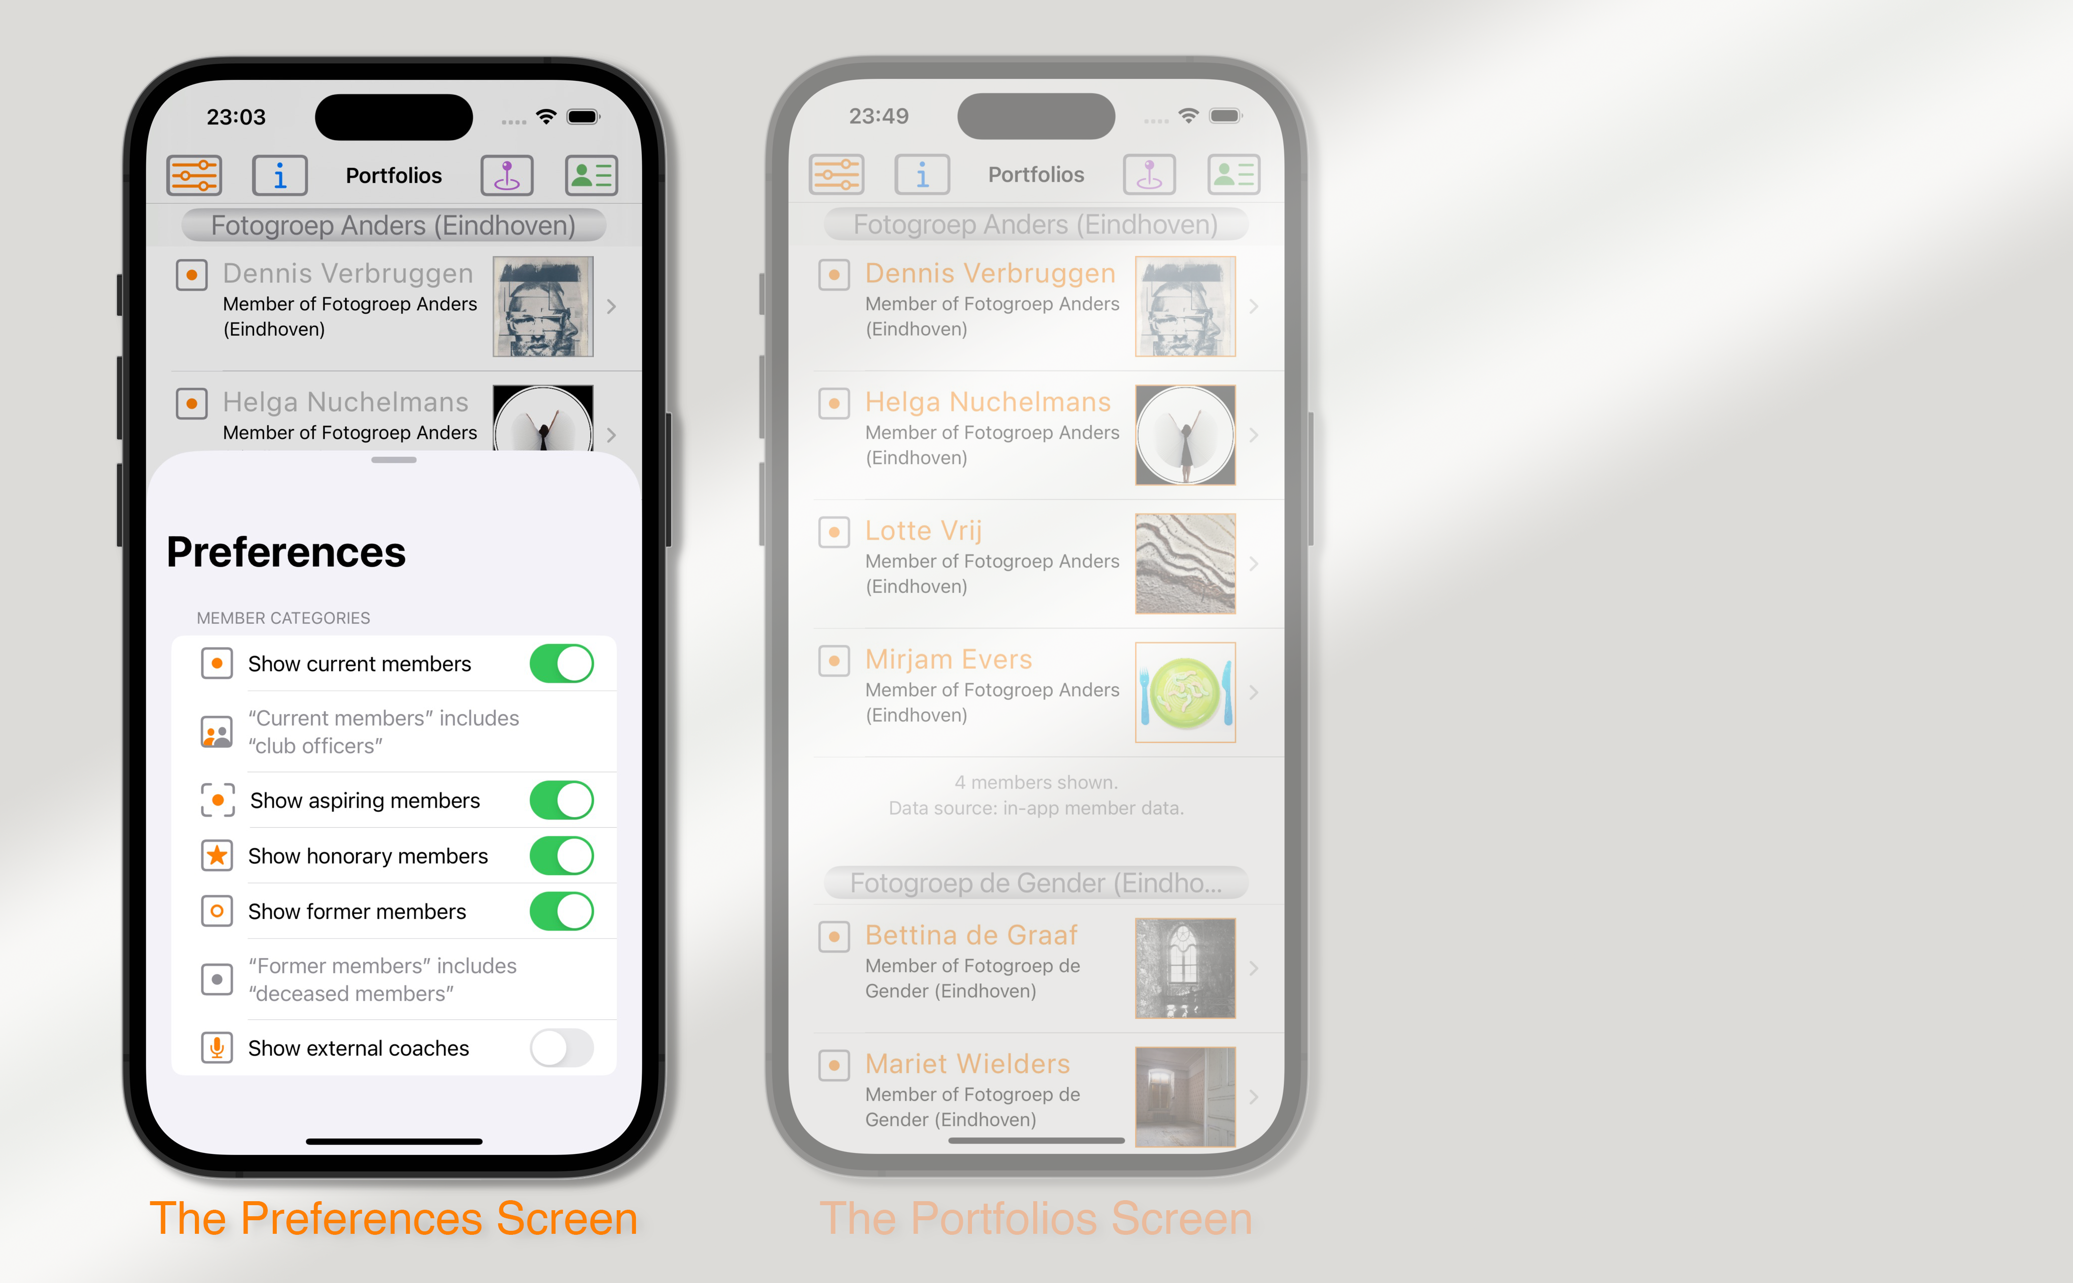
Instellingen

Slide 20
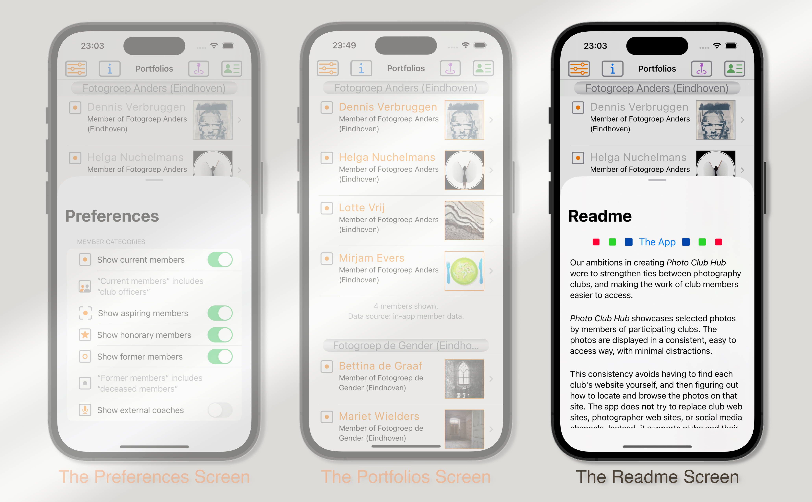
Ingebouwde introductie tot de app (tweetalig)

Slide 21
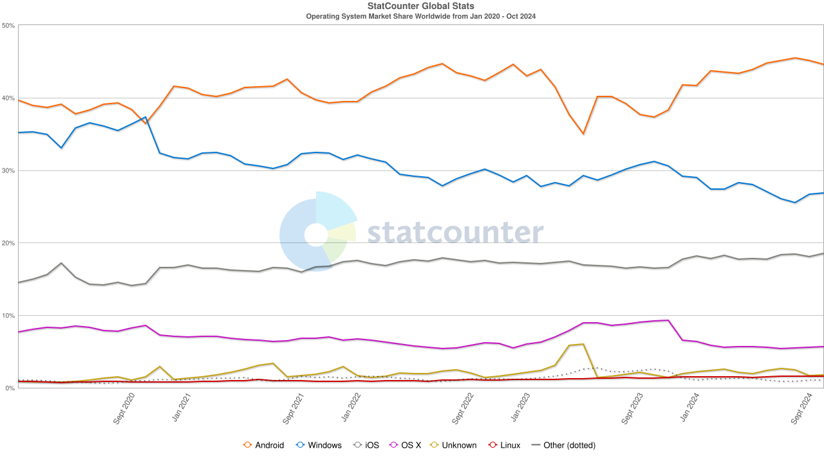
(web) Android ⤴
(web) Windows ⤵
(app) iOS ⤴
(app/web) macOS ➡️
(web) other ➡️

Slide 22
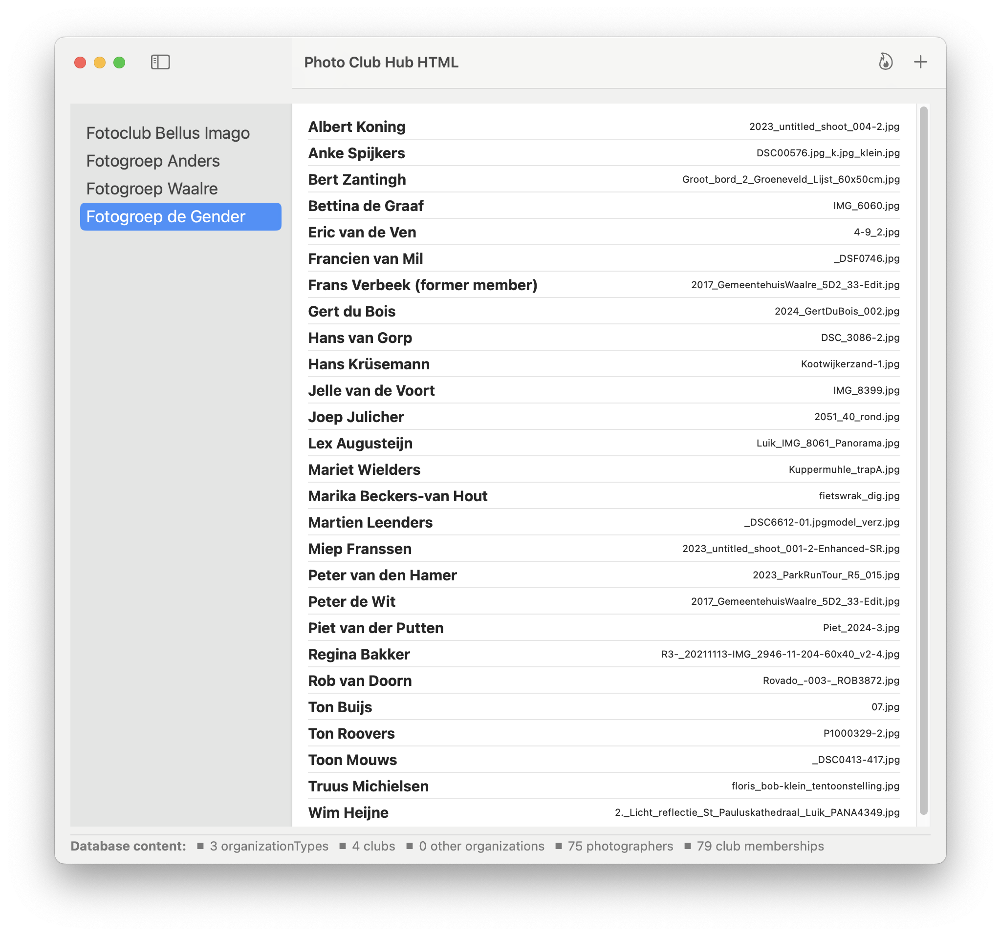
Fotoclub Hub HTML (macOS app)
Genereert HTML pagina’s voor websites
Zodat gegevens ook te bekijken zijn in browser op PC, Android, etc.
Kan naar deze pagina’s linken binnen b.v. bestaande Wordpress site
Input: lijst met clubs (Level 1) en ledenlijsten (Level 2)
Output: ledenlijst voor club, met links naar portfolio’s van leden

Slide 23
Praktische gegevens
App voor iPhone en iPad (en Mac en Vision Pro)
Zuster app “Fotoclub App HTML” voor Website ondersteuning (Android, Windows, macOS,…)
Meerdere fotoclubs
Momenteel 100 app gebruikers → 2k (NL, app & web)? → 100k (app & web)??
Werkt wereldwijd: Nederlandtalig & Engelstalig
Staat in Apple App Store
Uitleg/documentatie binnen de app zelf
Meer uitgebreide documentatie op Github (engelstalig)
Ruim 8000 regels broncode (.swift) + 3000 regels data (.json)
Enkele jaren in ontwikkeling (update meer of minder maandelijks)

Slide 24
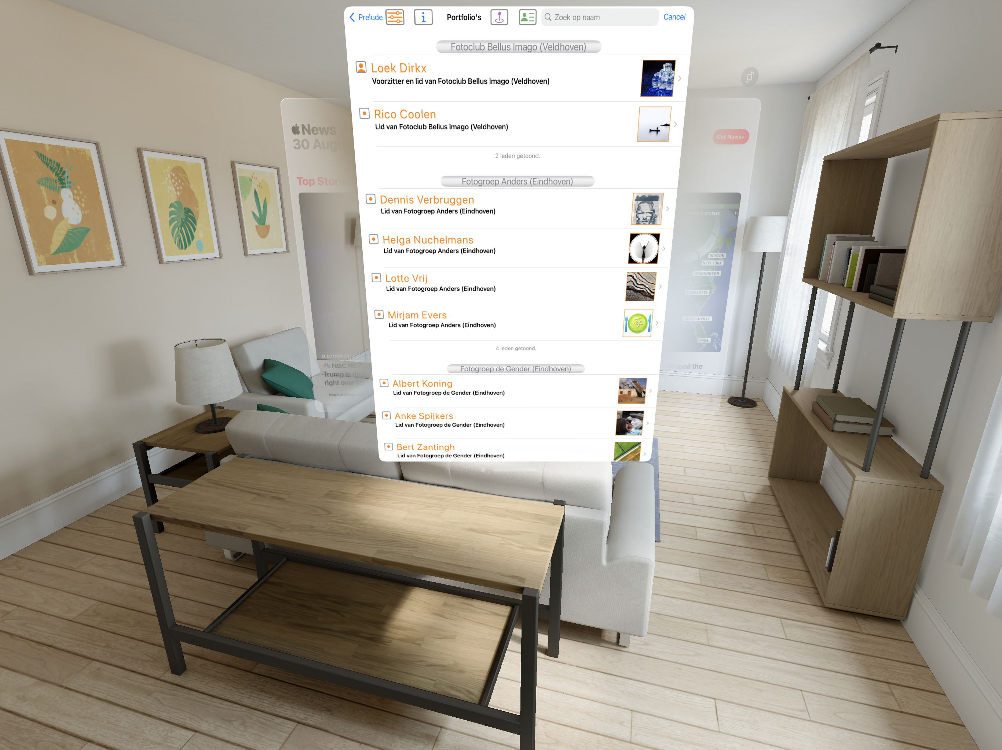

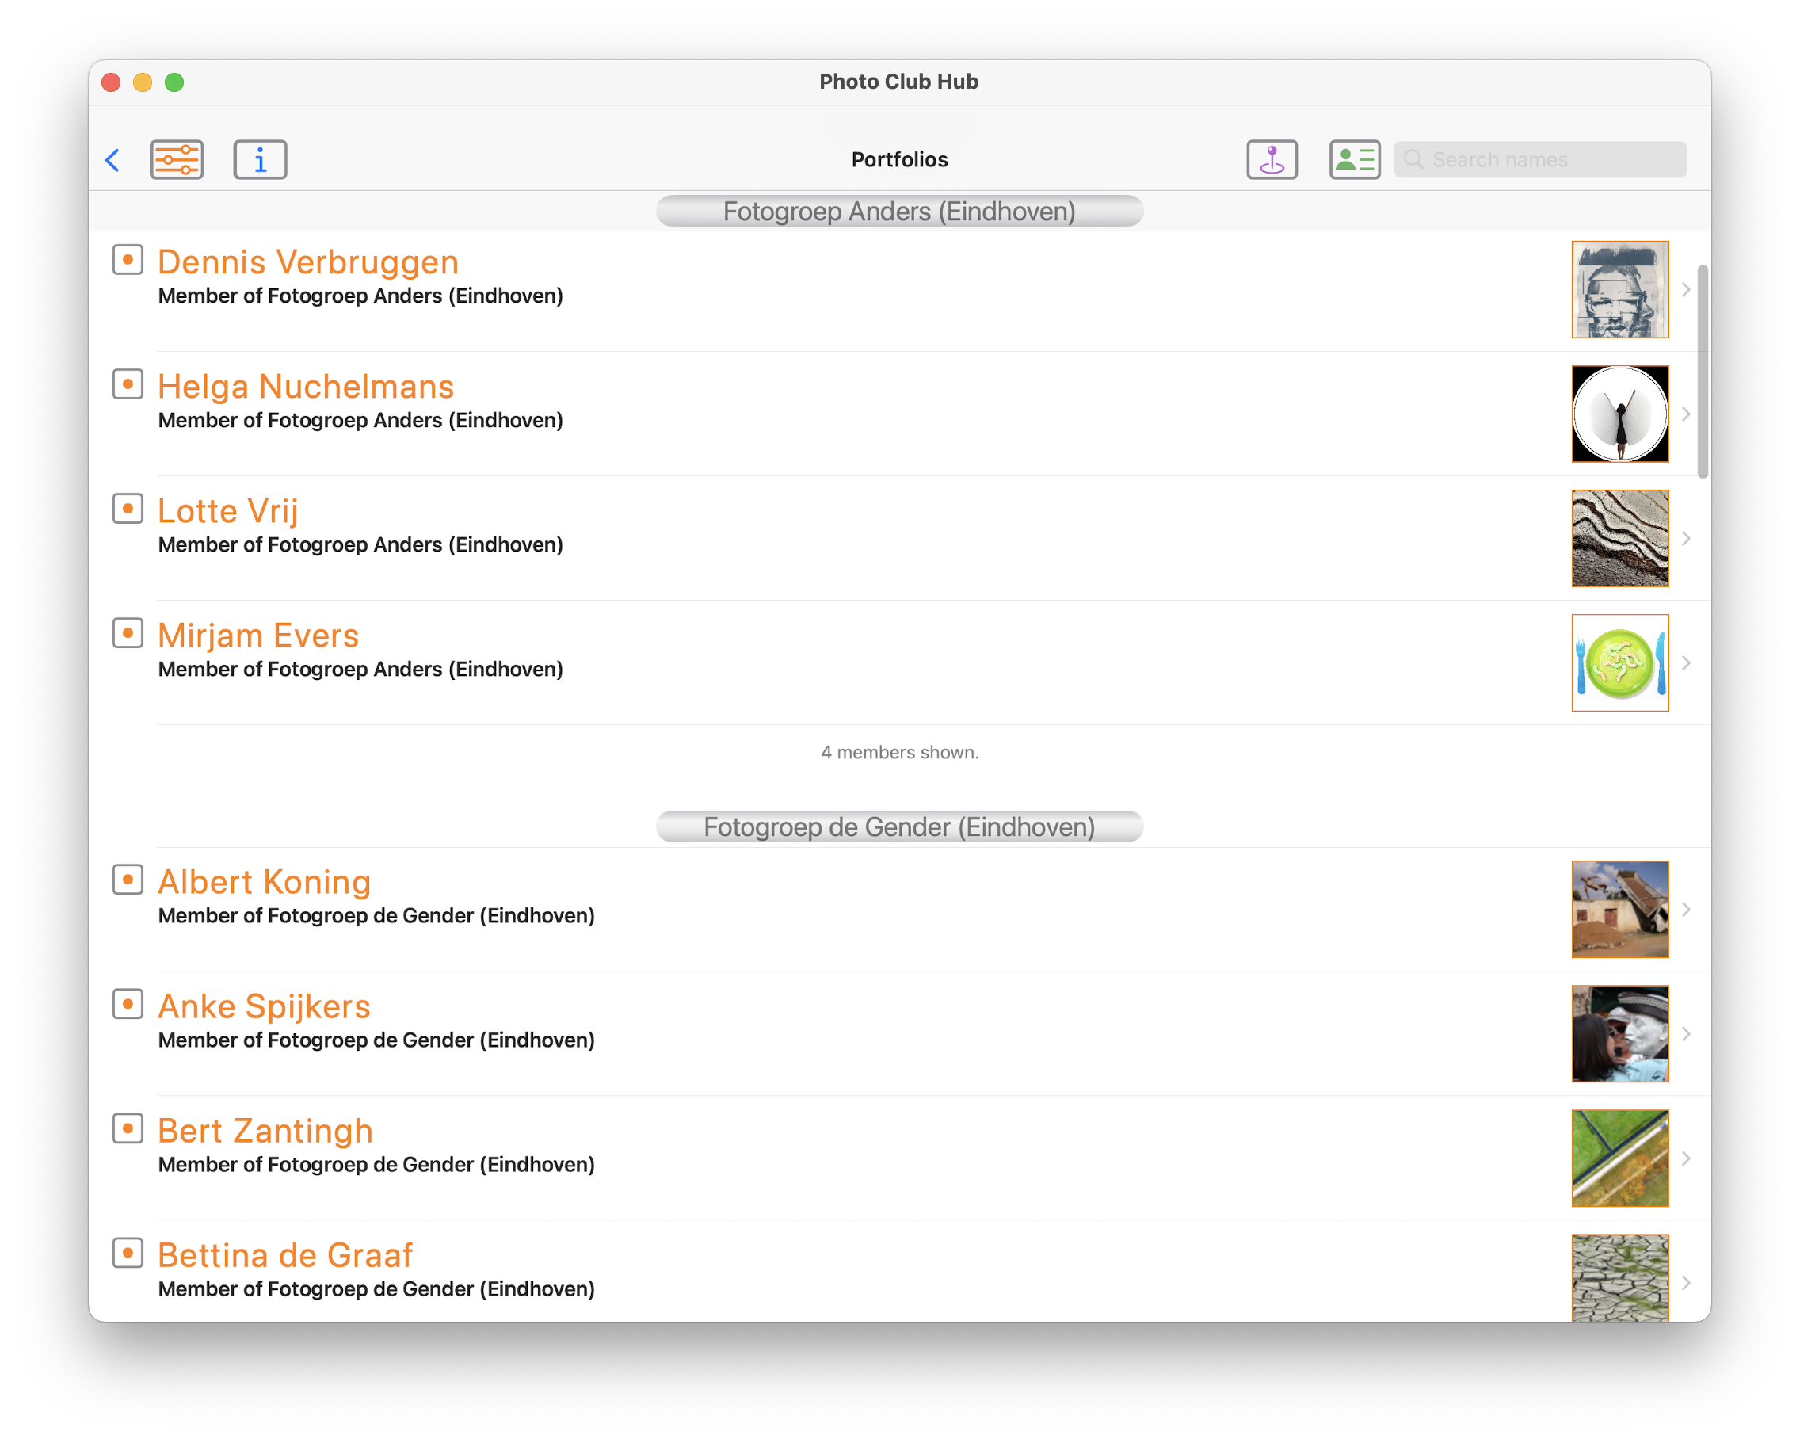
Vision Pro
Mac
Mac Studio NL / MacOS
Vision Pro NL / VisionOS 2.0 beta

